Slide 1
Oracle
Dalla base di dati all’integrazione con Spring-Boot

Slide 2



Cosa installare?
Docker
IntellijIDEA
Java

Slide 3
Come avviare su docker oracle
Andremo a sfruttare una versione containerizzata del suddetto DB

Slide 4
Come fare ?
Installare Docker se non è già presente. https://docs.docker.com/desktop/setup/install/windows-install
Da terminale PowerShell o Terminale linux eseguire il comando:
docker pull container-registry.oracle.com/database/express:latest
Tale comando ci permetterà di scaricare l’ultima versione del DB oracle. In caso di una versione specifica basterà sostituire latest con la versione richiesta.

Slide 5
Come fare
docker container create -it --name oracle-test -p 1521:1521 ` -e ORACLE_PWD=welcome123 container-registry.oracle.com/database/express:latest
Questo comando ha alcuni paramentri che servono a:
-it comando per creare una modalità interattiva poiché è la combinazione di 2 comandi –i (interactive) e TTY rende l’output leggibile e interattivo
--name nome del container che andremo a genarare dalla base scaricata precedentemente
-p reindirizzamento della porta interna a quella esterna nel nostro localhost
-e environment cioè la lista di parametri dell’environment del sistema del container in cui girerà il nostro db.
Infine il nome dell’immagine scaricata da cui partire per creare il container desiderato.

Slide 6
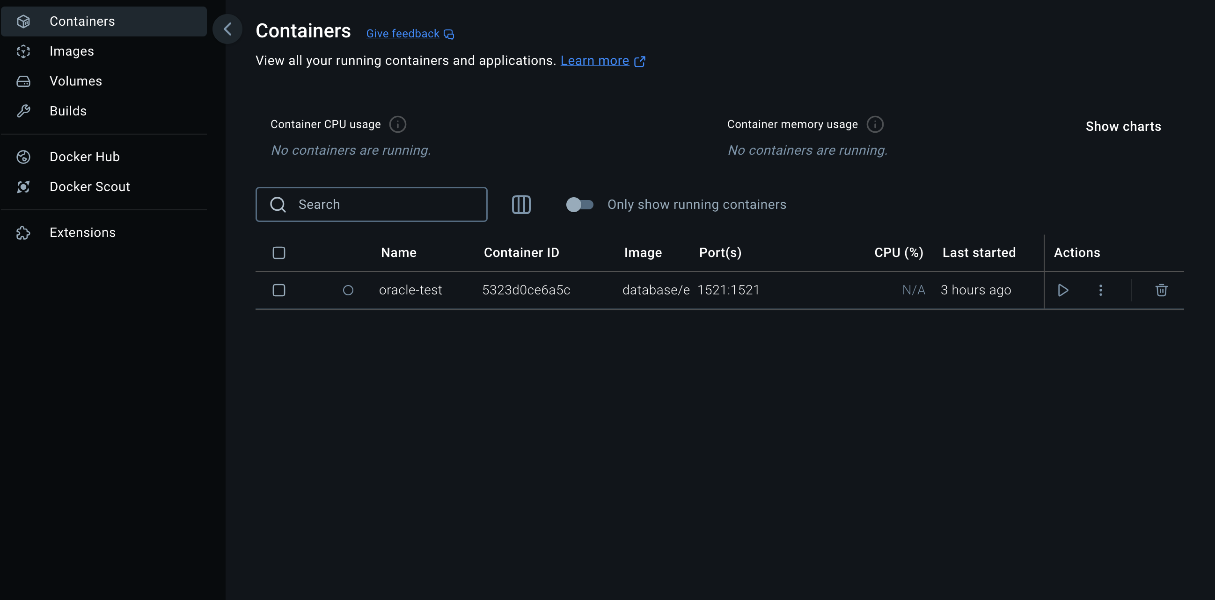
Come avviarlo ?

Slide 8
Database
Database relazionale
PLS Sequel linguaggio procedurale
Linguaggio strutturale: cioè richiede che tutte le istruzioni siano impostate in un formato preciso e sintatticamente corretto.
Permette la creazioni di viste ovvero una sorta di tabella virtuale che permettono di creare istanze di una tabella esistente in cui dati vengono selezionati in base a determinati criteri

Slide 9
Comandi SQL DML (data modification language)
SELECT
INSERT
UPDATE
DELETE
FROM
WHERE
ORDER BY
GROUP BY
HAVING

Slide 10
Come ci comportiamo ora?
Oracle XE permette di creare un solo database per volta.
Quindi ora andremo a creare un database per il nostro utente. alter session set "_ORACLE_SCRIPT"=true; create user DBUSER identified by welcome123; GRANT "DBA" TO "DBUSER";
Da quindi abilitiamo la sessione per abilitare gli script oracle e creaiomo l’utente dandogli i privilegi di administratore.
Da qui in poi accediamo con il nuovo db ora possiamo creare le tabelle con tale db .

Slide 11
PL/SQL
PL/SQL supporta anche il controllo di flusso del programma, come loop, condizioni if/then/else switch/case ed altro. Ciò consente di scrivere codice condizionale e iterativo per gestire situazioni specifiche.
PL/SQL fornisce anche funzionalità di gestione dell’errore. Questo significa che è possibile gestire i casi in cui un’ operazione fallisce, ad esempio quando un istruzione SQL non viene eseguita con successo.
L’ambiente sviluppo integrato Oracle Developer, offre una vasta gamma di strumenti e funzionalità per lo sviluppo di applicazioni PL/SQL.

Slide 12
PL/SQL
Oracle PL-SQL è un linguaggio di programmazione utilizzato per sviluppare procedure, funzioni e trigger all’interno di un database Oracle.
PL-SQL è una combinazione di sql e linguaggio procedurale, che consente agli sviluppatori di creare applicazioni potenti flessibili er la gestione dei dati all’interno di un database Oracle.
PL-SQL offre un insieme di strumenti per la gestione dei dati, tra cui l’interrogazione dei dati e la creazione di oggetti di database come tabelle, viste e indici.
L’utilizzo di PL-SQL consente di migliorare le prestazioni del database, ridurre i costi di manutenzione e aumentare la sicurezza dei dati.

Slide 13
ORACLE PL SQL
Oracle PL/SQL (procedural Language/ Structured Query Language) è un linguaggio di programmazione procedurale ad alto livello utilizzato per sviluppare e gestire applicazioni su database Oracle.
Alcune delle sue principali caratteristiche includono:
Integrazione perfetta con Oracle Database. In altre parole è possibile utilizzare PL/SQL per scrivere programmi che lavorano direttamente con i dati nel database.
PL/SQL consente di scrivere codice procedurale come funzioni, trigger e stored procedure. Si tratta di blocchi di codice che eseguono operazioni specifiche sul database.
PL-SQL supporta vari tipi di dati, come numeri, stringhe, date, booleani e così via. Esistono tipi di dati personalizzati che possono essere definiti dall’utente.

Slide 14
Blocchi del PL SQL
I blocchi del PL-SQL sono strutture di codice utilizzate per raggruppare le istruzioni e organizzare la logica del programma.
Esistono 4 principali tipi di blocchi in PL-SQL
Blocchi anonimi: questi sono blocchi di codice che non hanno un nome e vengono eseguiti una sola volta. Sono spesso usati per eseguire un attività una tantum, come la preparazione di dati per un rapporto.
Procedure: una procedura è un blocco di codice che viene eseguito ogni volta che è chiamato dal codice principale. Le procedure sono spesso utilizzate per eseguire attività ripetitive o complesse e attività ripetitive.

Slide 15
Blocchi del L-SQL
Funzioni: simile alle procedure, le funzioni sono blocchi di codice che vengono eseguiti ogni volta che sono chiamati dal codice principale. Tuttavia, le funzioni restituiscono un valore di output, che può essere utilizzati per organizzare e gestire l’intero programma PL/SQL.
I blocchi anonimi sono gli unici blocchi che non vengono salvati all’interno del DBMS ma possono essere salvati in file per eventuali usi futuri

Slide 16
BLOCCHI
| blocchi sono costituiti da una o più differenti sezioni:
DECLARE ← Sezione delle Dichiarazioni
--Commento a singola riga
ValSpesa NUMBER; ← Dichiarazione variabile
BEGIN <— Inizio Sezione di Esecuzione
/*
(Obbligatoria)
Commento multi riga
*/
ValSpesa := GetValSpeda();<— Variabile Popolata da Funzione
EXCEPTION ← Sezione Gestione Errori (Opzionale)
WHEN OTHERS THEN
null;
END; <— Fine Sezione di Esecuzione
• Si inizia con una sezione di dichiarazione delle variabile (DECLARE) e si prosegue con la sezione di esecuzione che inizia con il comando BEGIN e termina con il comando END

Slide 17
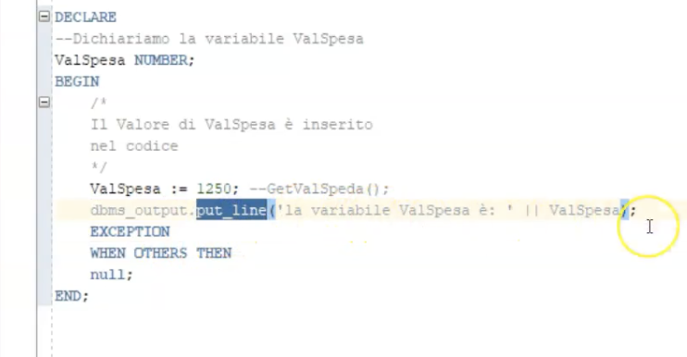

Slide 18
Variabili – tipi
Tipi di dati in Oracle
Categoria | Descrizione
Carattere | Stringhe e caratteri
Numerico | Valori Numerici interi, con decimali
Temporale | Valori di data, ora, intervallo di tempo timestamp
Oggetto (LOB) | Testo lungo, immagini, suoni, video

Slide 19
Dati di tipo carattere
Tipi oracle | Descrizione
CHAR (caratteri) | Tipo stringa a lunghezza fissa (ASCII) *
VARCHAR2(caratteri) | Tipo stringa a lunghezza variabile(ASCII)*
NCHAR(caratteri) | Tipo stringa lunghezza fissa(UNICAODE)
NVARCHAR2(caratteri= | Tipo stringa a lunghezza variabile(UNICODE)**

Slide 20
Dati numerici
Tippo Oracle | Descrizione
NUMBER (p,d) | Numero positivo o negativo con un numero di precisione (p) da 0 a 38 e decimali (d) da -84 a 127
FLOAT(p) | Numero a virgola mobile con recisione(p) compreso da 1 a 126
BINARY_FLOAT | Numero a virgola mobile a 32 bit
BINARY_DOUBLE | Numero a virgola mobile a 64 bit

Slide 21
I DATI Temporali
Tipi Oracle | Descrizione
DATE | Memorizza data e ora con un campo a lunghezza fissa che può contenere secol, anno, mese ,giorno, ora, minuto, secondo dal 4712 al 9999 DC
TIMESTAMP(FS) | Estensione del tipo DATE che può contenere anche parti frazionarie del secondo specificate dal parametro FSP

Slide 22
I dati LOB
Tipo Oracle | Descrizione
CLOB | Memorizza sino a 8 Terabytes di caratteri
BLOB | Memorizza sino a 8 Terabytes di dati binari non strutturati
BFILE | Memorizza un puntatore ad un file memorizzato all’esterno del database nella macchina host

Slide 23
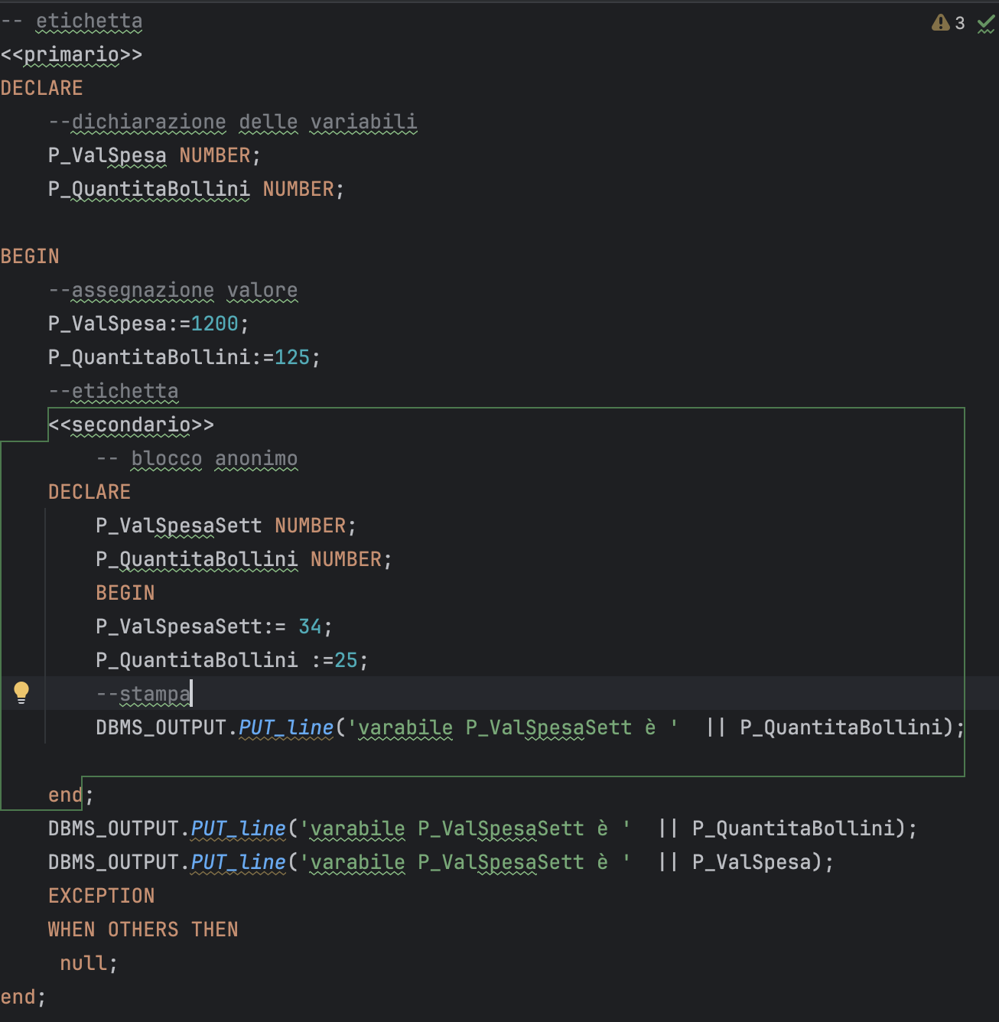
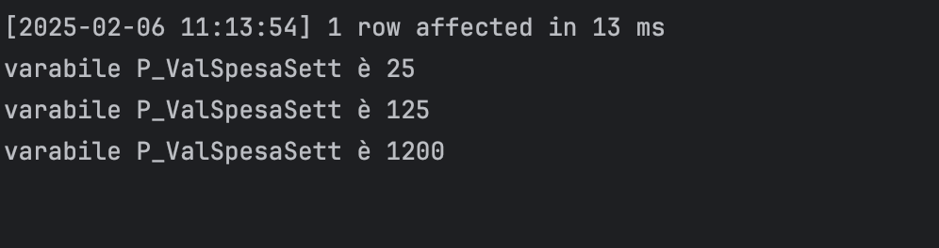
Come utilizzarli ?
output

Slide 24
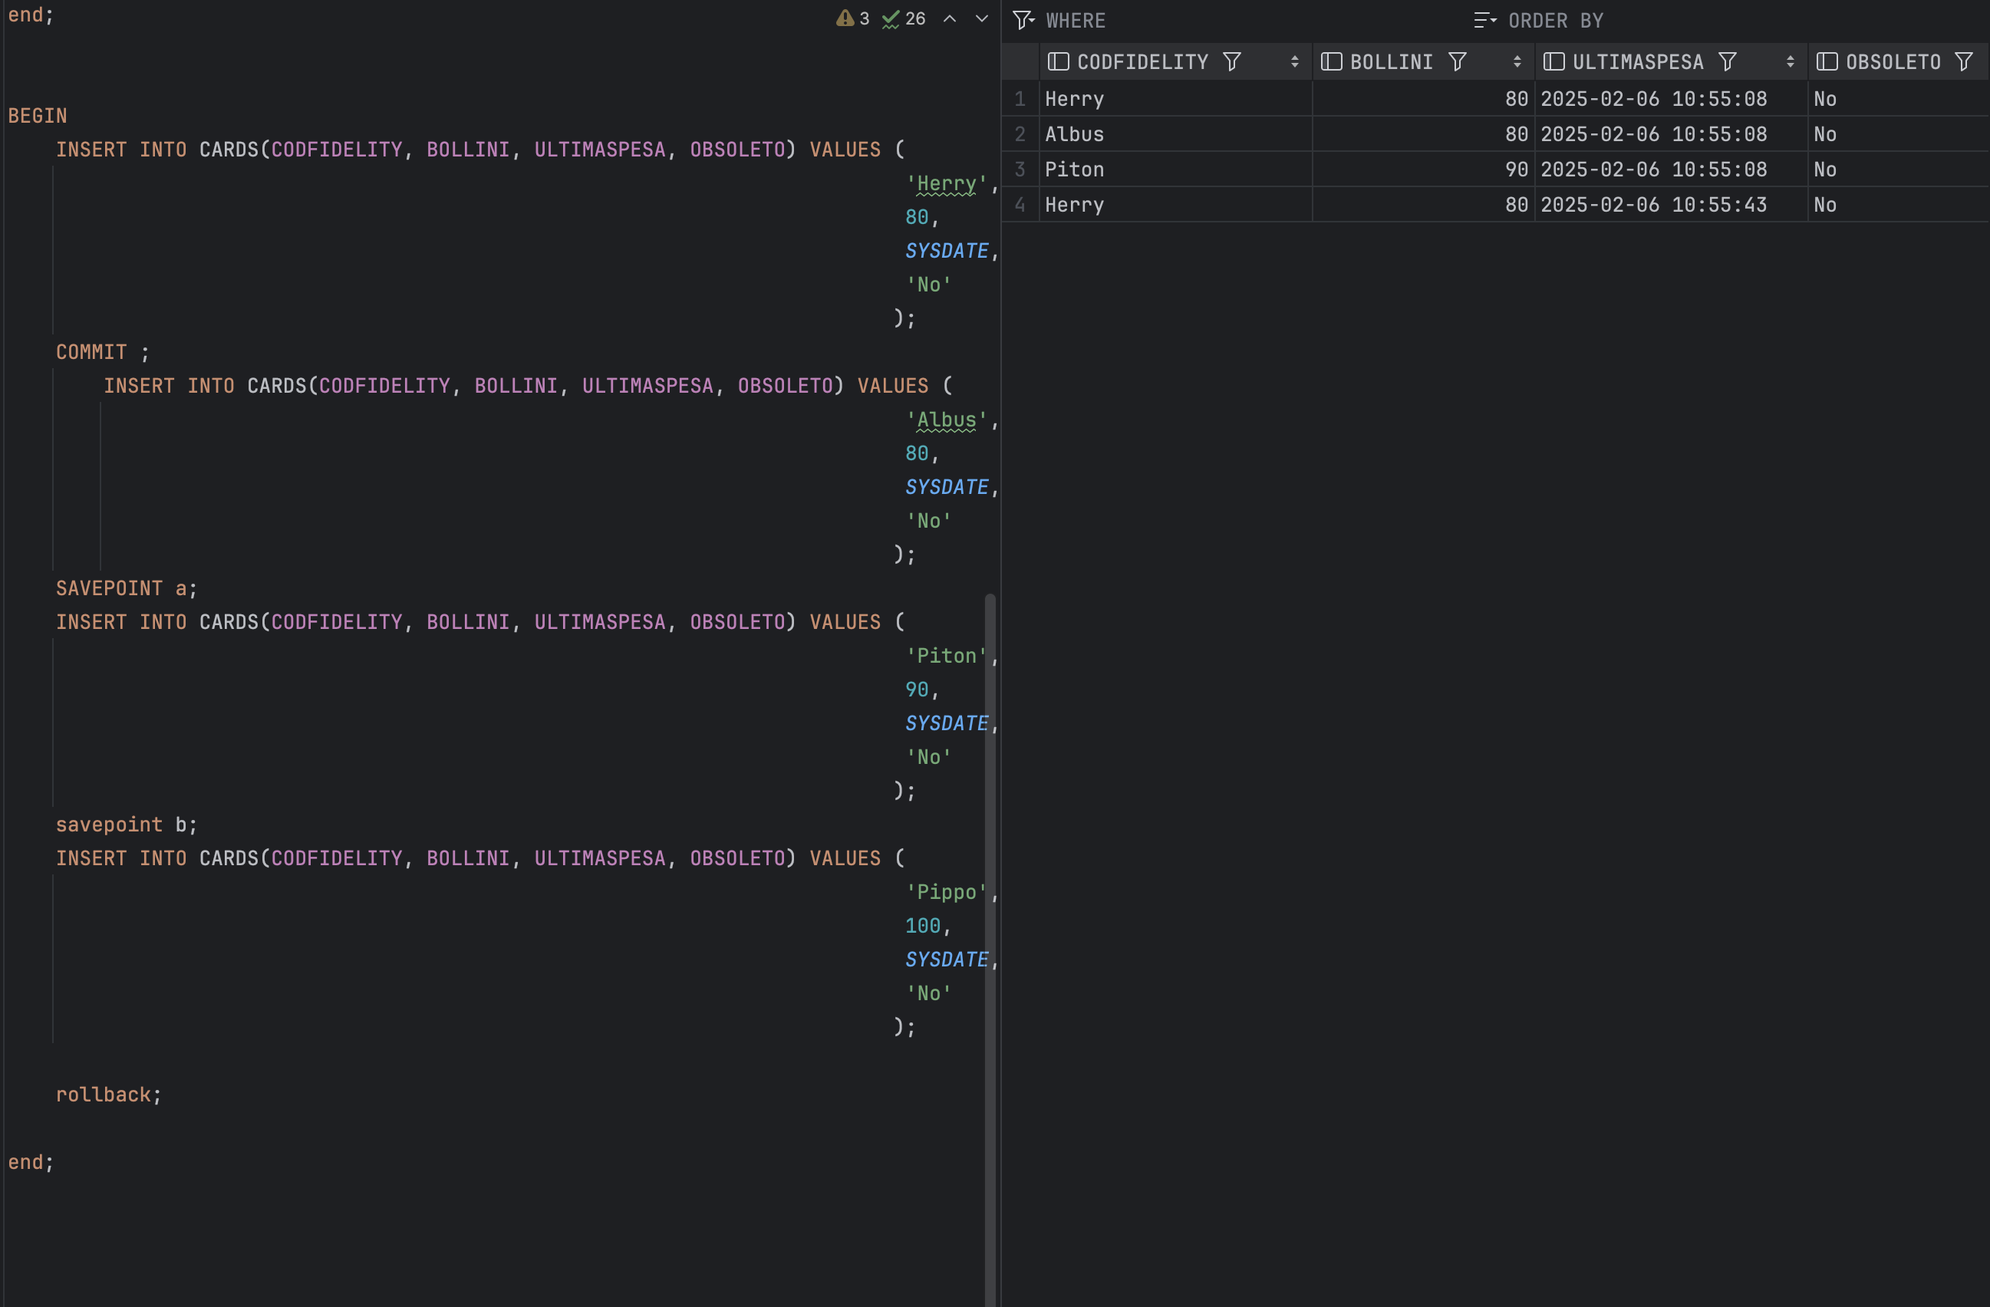
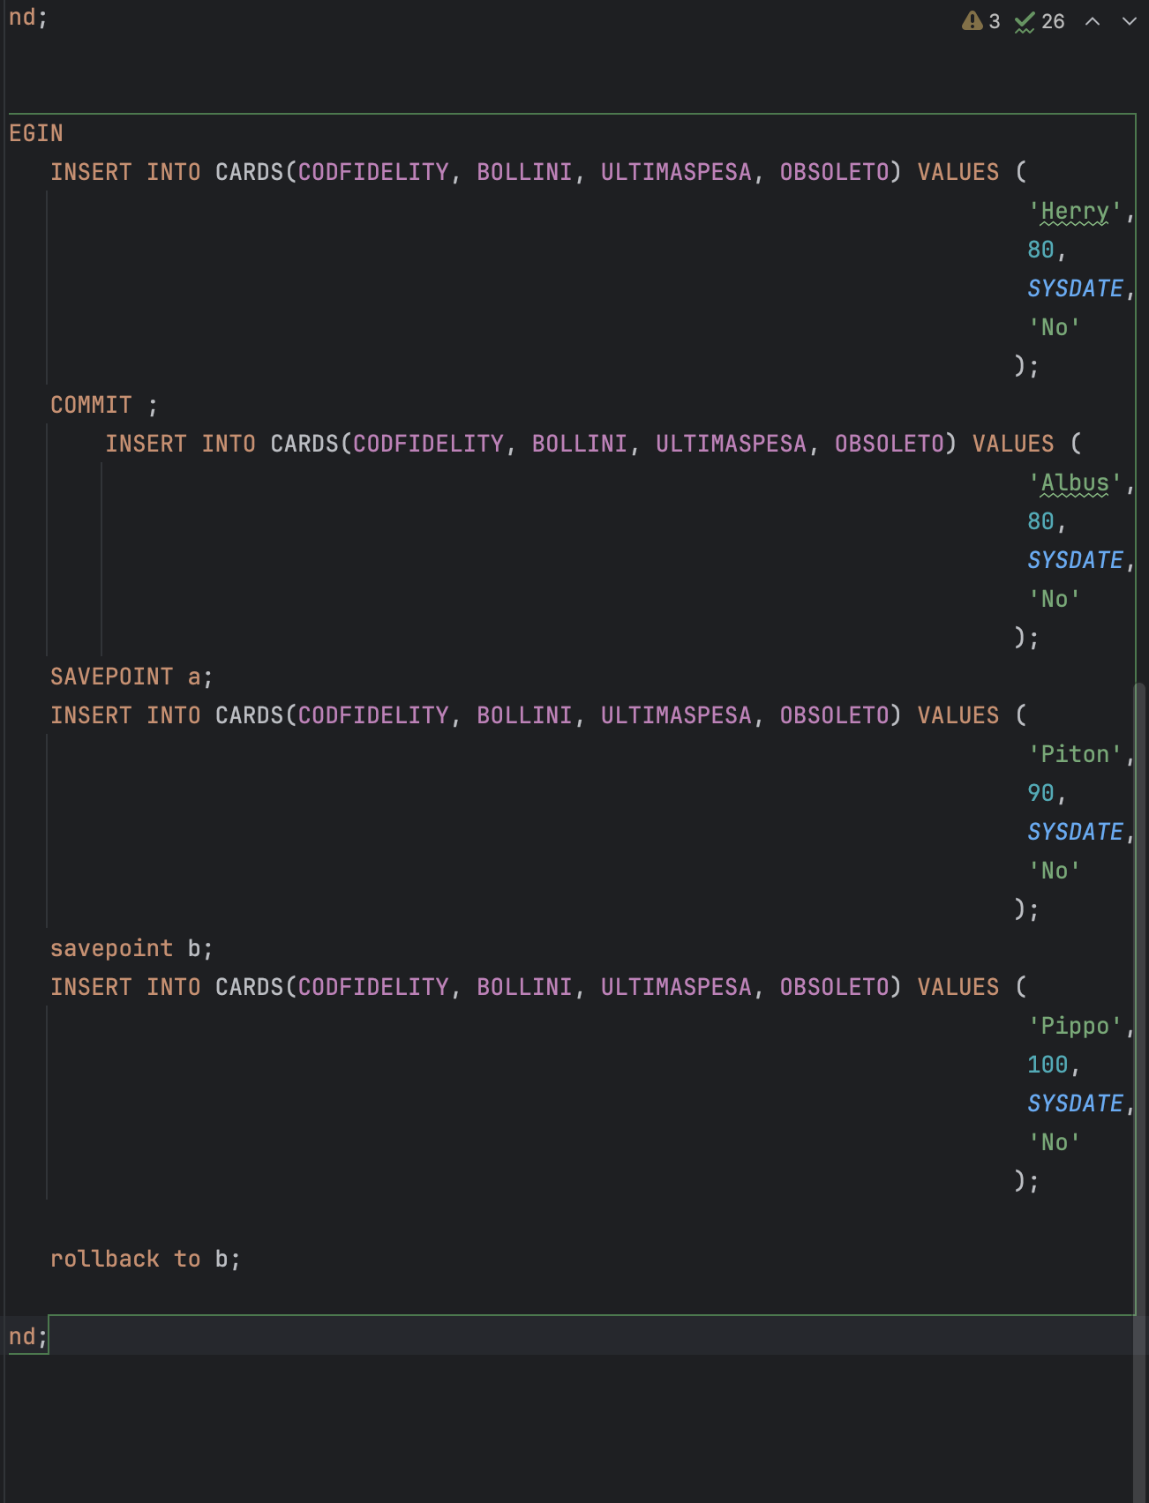
Rollback, savepoint, commit

Slide 25
Introduzione cicli in oracle. WHILE
WHILE <<condizione>> LOOP ← Specifica la condizione del LOOP
<<Azione 1>> ← Azione 1 in base alla Espressione 1
<<Azione 2 >> ← Azione 2 in base alla Espressione 2
…
<<Azione n>> ← Azione n
END LOOP; ← Fine dell’ espressione

Slide 26
Introduzione cicli in oracle. FOR
FOR <<contatore >> IN <<limitatore inferiore … <<limitatore superiore>>
LOOP
<<Azione 1>>
<<Azione 2>>
---
<<Azione n>> Azione n
END LOOP;

Slide 27
Introduzione cicli in oracle. SIMPLE LOOP
LOOP
<<Azione 1>>
<<Azione 2>>
…
<<Azione n>>
END LOOP;
Questo genere di loop viene utilizzato per eseguire un blocco di codice finchè non viene raggiunta una condizione di uscita specifica.

Slide 28
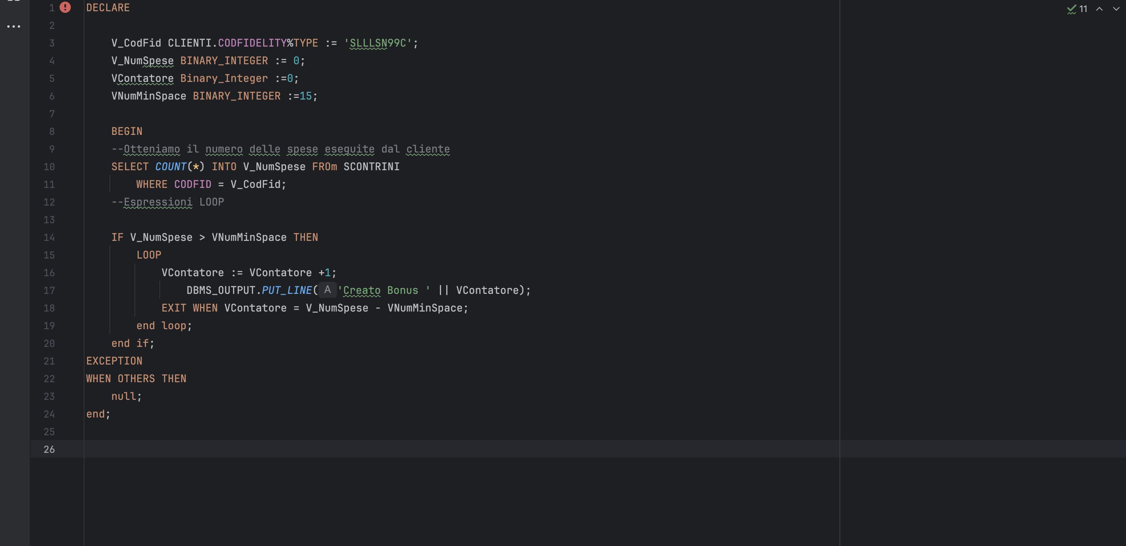
Cicli esempi

Slide 29
Comando continue
Il comando CONTINUE in PL-SQL viene utilizzato all’interno di un ciclo FOR,WHILE o LOOP per interrompere l’interazione corrente e passare alla successiva.
In sostanza, il comando CONTINUE serve ad ignorare l’esecuzione del codice che segue e passare direttamente alla prossima iterazione del ciclo.
In generale, il comando CONTINUE è molto utile nei casi in cui si desidera saltare l’esecuzione di alcune istruzioni all’interno di un ciclo, ad esempio per filtrare elementi in base a una certa condizione o per gestire eccezioni particolari.

Slide 30
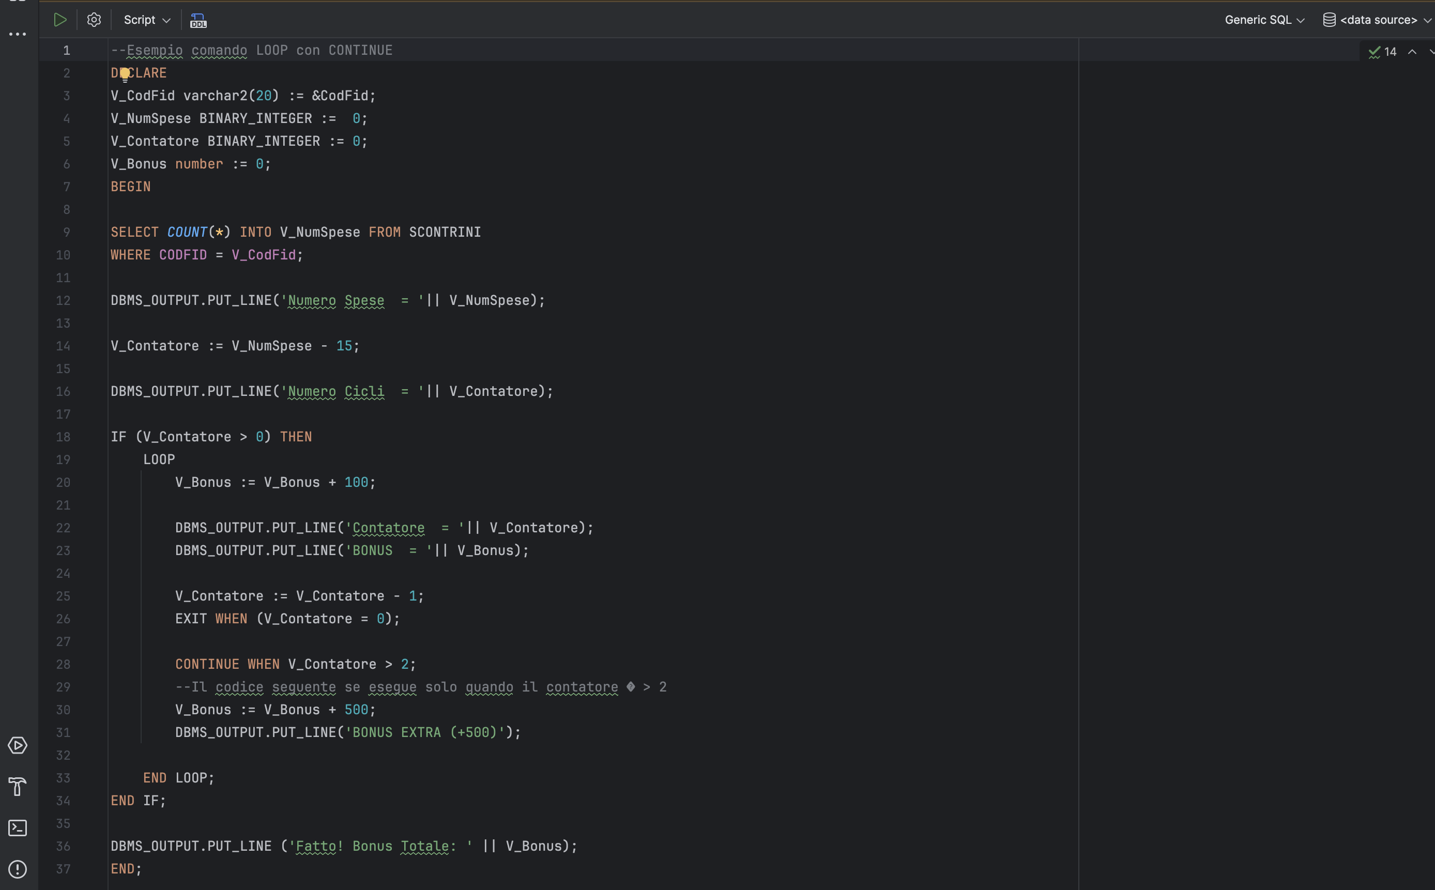
Esempio di utilizzo

Slide 31
Gestione delle eccezioni
In PL-SQL, le eccezioni sono errori o situazioni anomale che possono verificarsi durante l’esecuzione di un programma.
La gestione delle eccezioni permette di gestire questi errori in modo appropriato, senza interrompere completamente l’esecuzione del programma.
Quando si verifica un’eccezione, il normale flusso di esecuzione viene interrotto e il controllo passa a un blocco di gestione delle eccezioni specifico.
Ciò consente di prendere delle misure appropriate per gestire l’errore, eseguire azioni correttive e fornire feedback agli utenti.
Ci sono 2 tipi di eccezioni in PL-SQL :
Le eccezioni predefinite
Le eccezioni definite dall’utente

Slide 32
Eccezioni tipi
Le eccezioni predefinite sono quelle fornite dal sistema PL-SQL e sono utilizzate per gestire i tipici errori come la divisione per zero o la mancanza di memoria disponibile.
Ad esempio, l’eccezione NO_DATA_FOUND viene sollevata quando si esegue una query che non restituisce alcun risultato.
Le eccezioni definite dall’utente sono personalizzate e possono essere utilizzate per gestire specifiche situazioni del programma.
Ad esempio, si può definire un’eccezione per gestire un errore di connessione al database.

Slide 33
Gestione delle eccezioni
La gestione delle eccezioni in PL/SQL si basa su 3 principali elementi:
TRY: contiene il codice che può generare un’eccezione. Questo blocco viene delimitato dalle parole BEGIN e END. In questo blocco, è possibile inserire il codice che potrebbe generare un’eccezione.
EXCEPTION: Il blocco EXCETION viene eseguito quando si verifica un’eccezione all’interno del blocco TRY. Questo blocco contiene il codice che gestisce l’eccezione.
FINALY: blocco opzionale viene sempre eseguito alla fine, indipendentemente dal fatto che si sia verificata o meno un’eccezione.
È possibile definire diverse sezioni EXCEPTION per gestire diversi tipi di eccezioni o comportamenti specifici in base all’errore.

Slide 34
RAISE
È possibile anche utilizzare la clausola RAISE per sollevare un’eccezione personalizzata.
Ad esempio, se si verifica un errore di connessione al databse, si uò utilizzare la clausola RAISE per sollevare un’eccezione personalizzata e fornire un messaggio di errore utile
In sintesi, la gestioni delle eccezioni in PL_SQL è utile per gestire errori e situazioni anomale in modo appropriato, senza interrompere completamente l’esecuzione del programma.

Slide 35
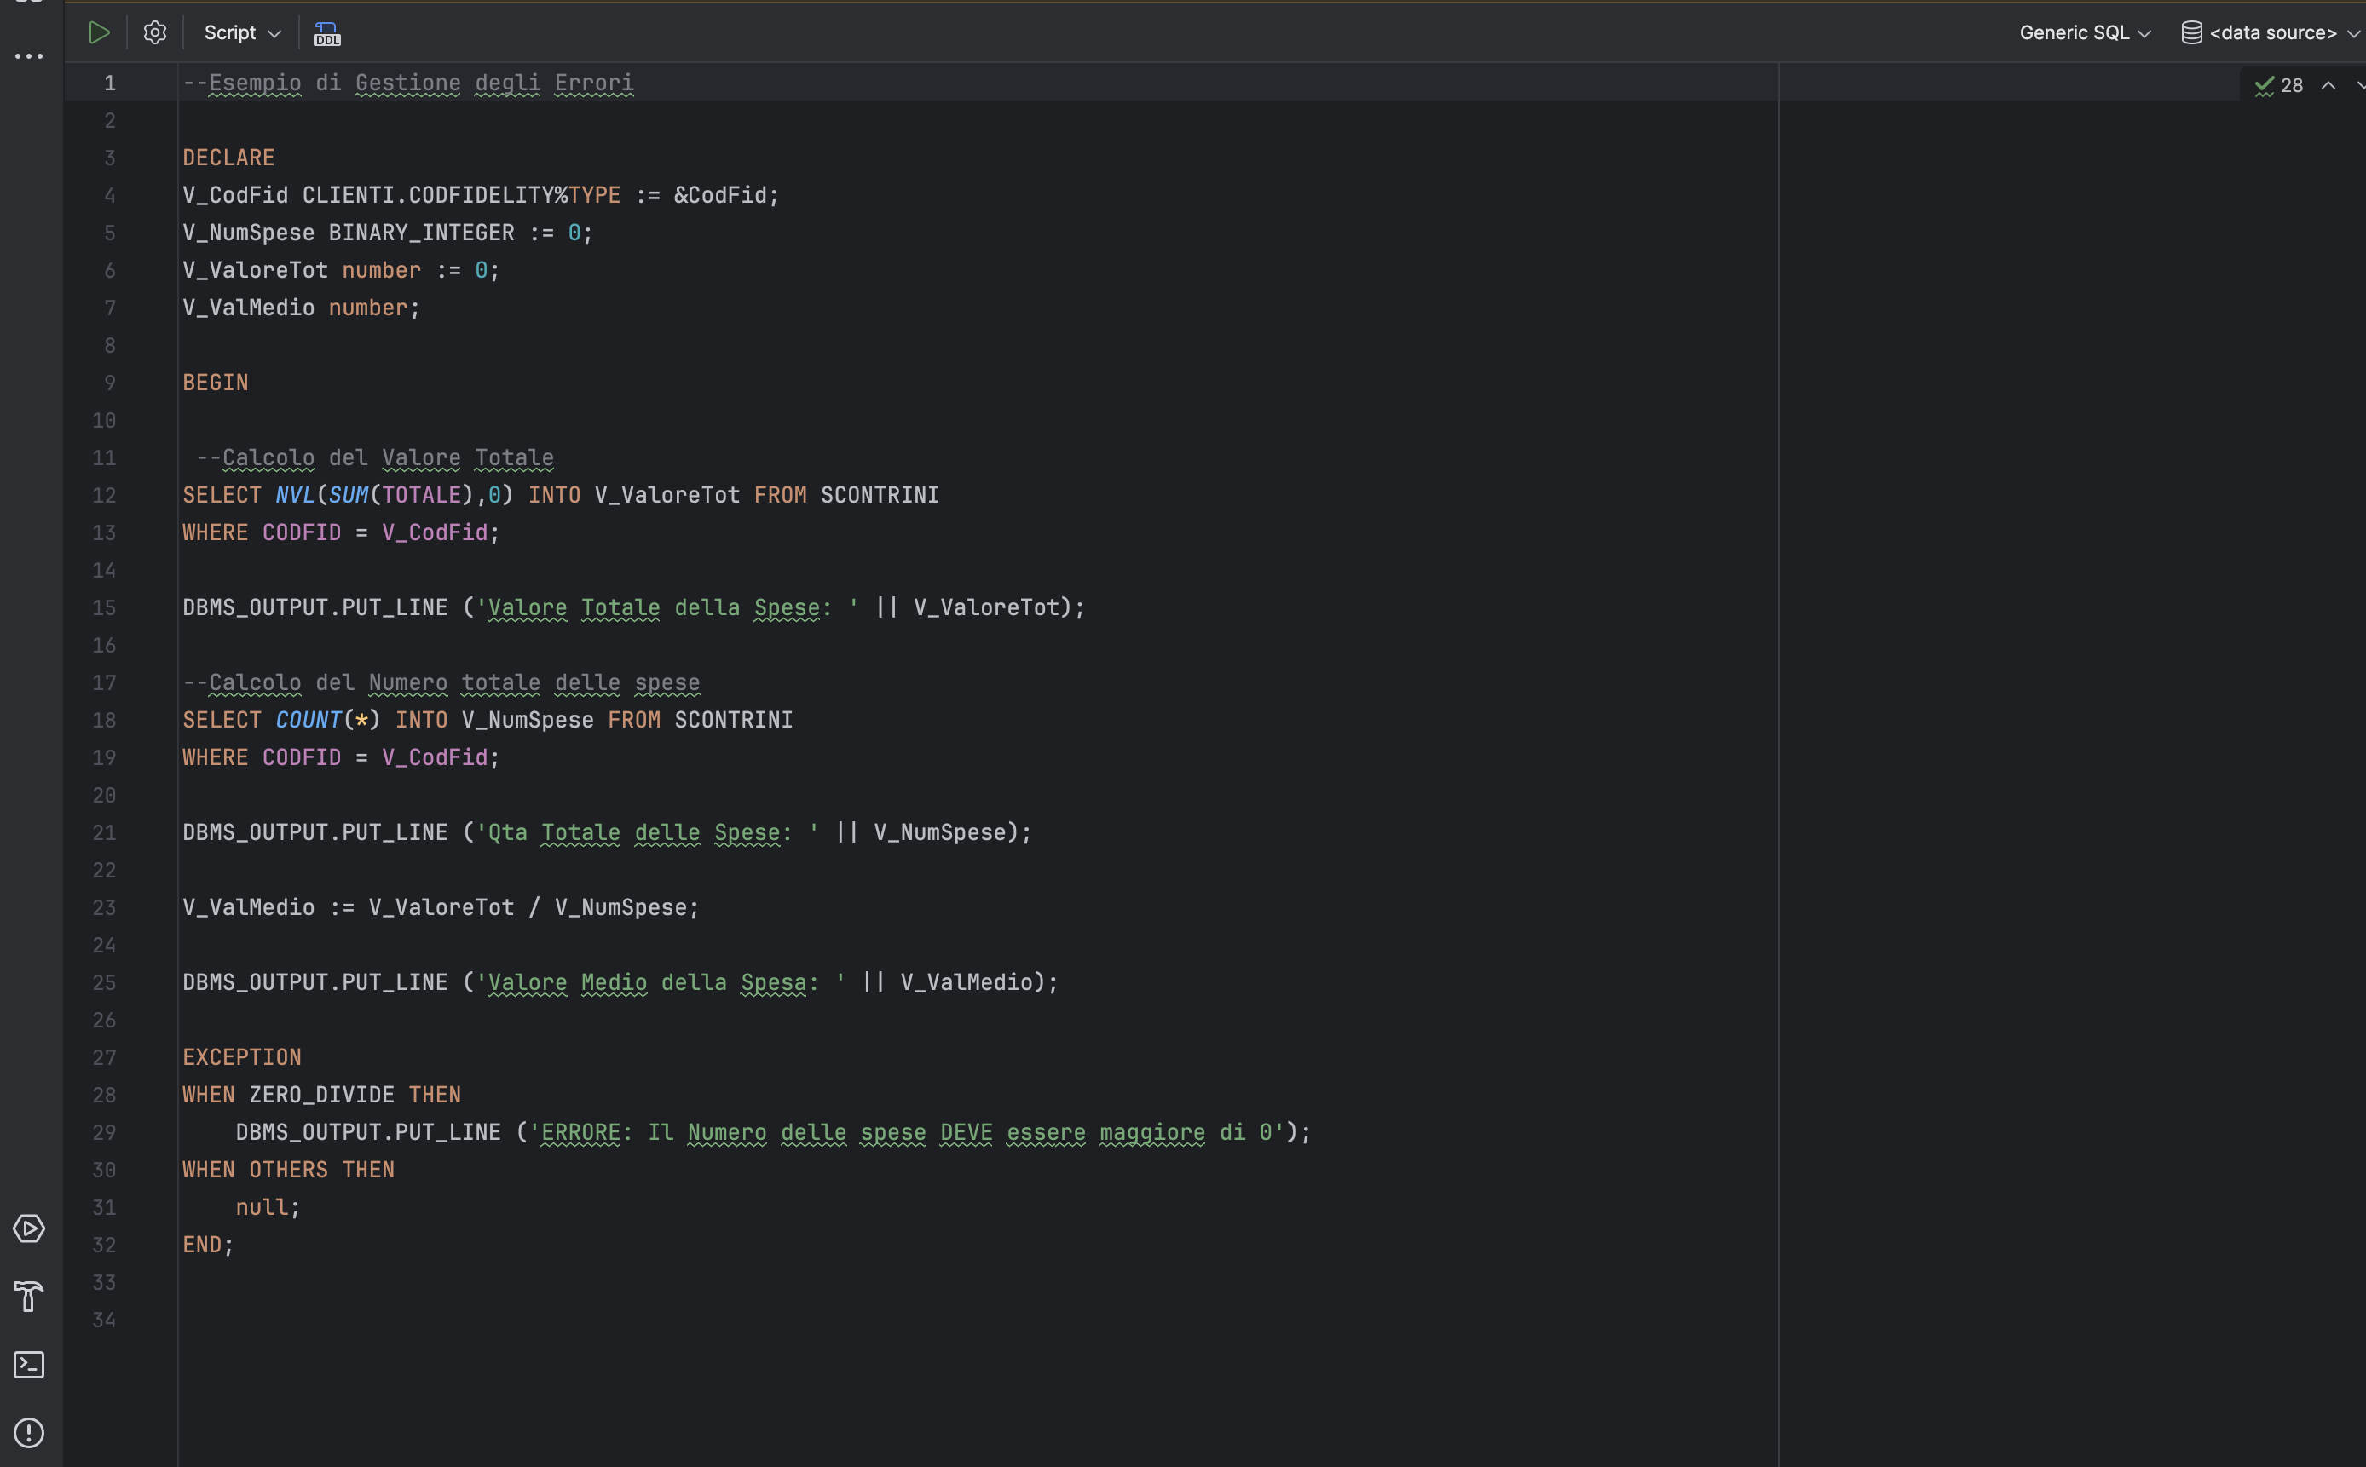
ESEMPI
NOTE: IVL permette di cambiare i voleri null in 0.
In questo esempio gestiamo la divisione per 0.

Slide 36
I principali tipi di errore:
ERRORI | Descrizione
NO_DATA_FOUND | Nessun dato restituito
TOO_MANY_ROWS | Record restituiti >1
ZERO_DIVIDE | Divisione per 0
LOGIN_DENIED | Accesso non consentito
PROGRAM_ERROR | Errore interno del programma
VALUE_ERROR | Errore di un valore della variabile
INVALID_NUMBER | Viene generato quando la conversione di una stringa di caratteri in un numero fallisce.
ROWTYPE_MISMATCH | Viene sollevato quando un cursore recupera il valore in una variabile con un tipo di dati incompatibile
INVALID_CURSOR | Viene generato quando si tenta di eseguire un’operazione del cursore non consentita, come la chiusura di un cursore non aperto
OTHER | Errore Generico

Slide 37
Gestione degli errori
Lo sviluppatore ha la possibilità di utilizzare le funzioni SQLRRM e SQLCODE.
SQLRRM è una funzionalità in PL-SQL che restituisce il messaggi di errore completo associato all’errore corrente.
Questo messaggio di errore contiene informazioni dettagliate sull’errore che ha causato il fallimento dell’esecuzione del programma PL-SQL.
Il valore restituito dalla fruizione SQLRRM consiste in una stringa di caratteri, che viene tipicamente utilizzata per migliorare la diagnosi degli errori e la risoluzione dei problemi all’interno del codice PL-SQL.
In PL-SQL, il SQLCODE è una funzione predefinita che fornisce il codice di stato dell’ultima operazione SQL eseguita. Il suo valore indica se l’operazione SQL è stata eseguita correttamente, se ha generato un eccezione o se sono state riscontrate altre condizioni.

Slide 38
Gestione degli errori
Il valore di SQLCODE può essere utilizzato per rendere decisioni o eseguite azioni specifiche in base al risultato dell’operazioni SQL.

Slide 39
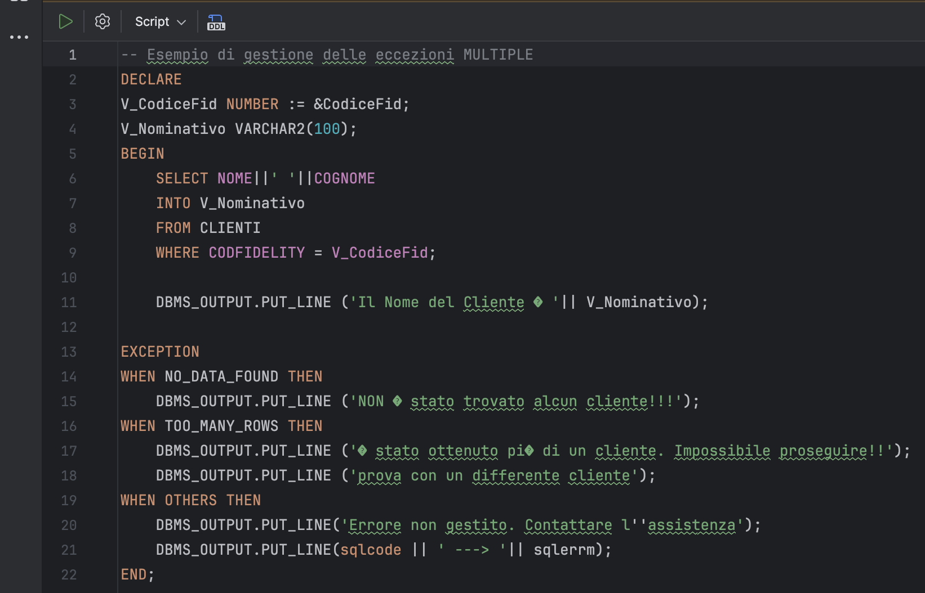
Esempi
Notes:
Quindi con sqlcode abbiamo un dettaglio dell’errore senza bloccare l’appllicazione.

Slide 40
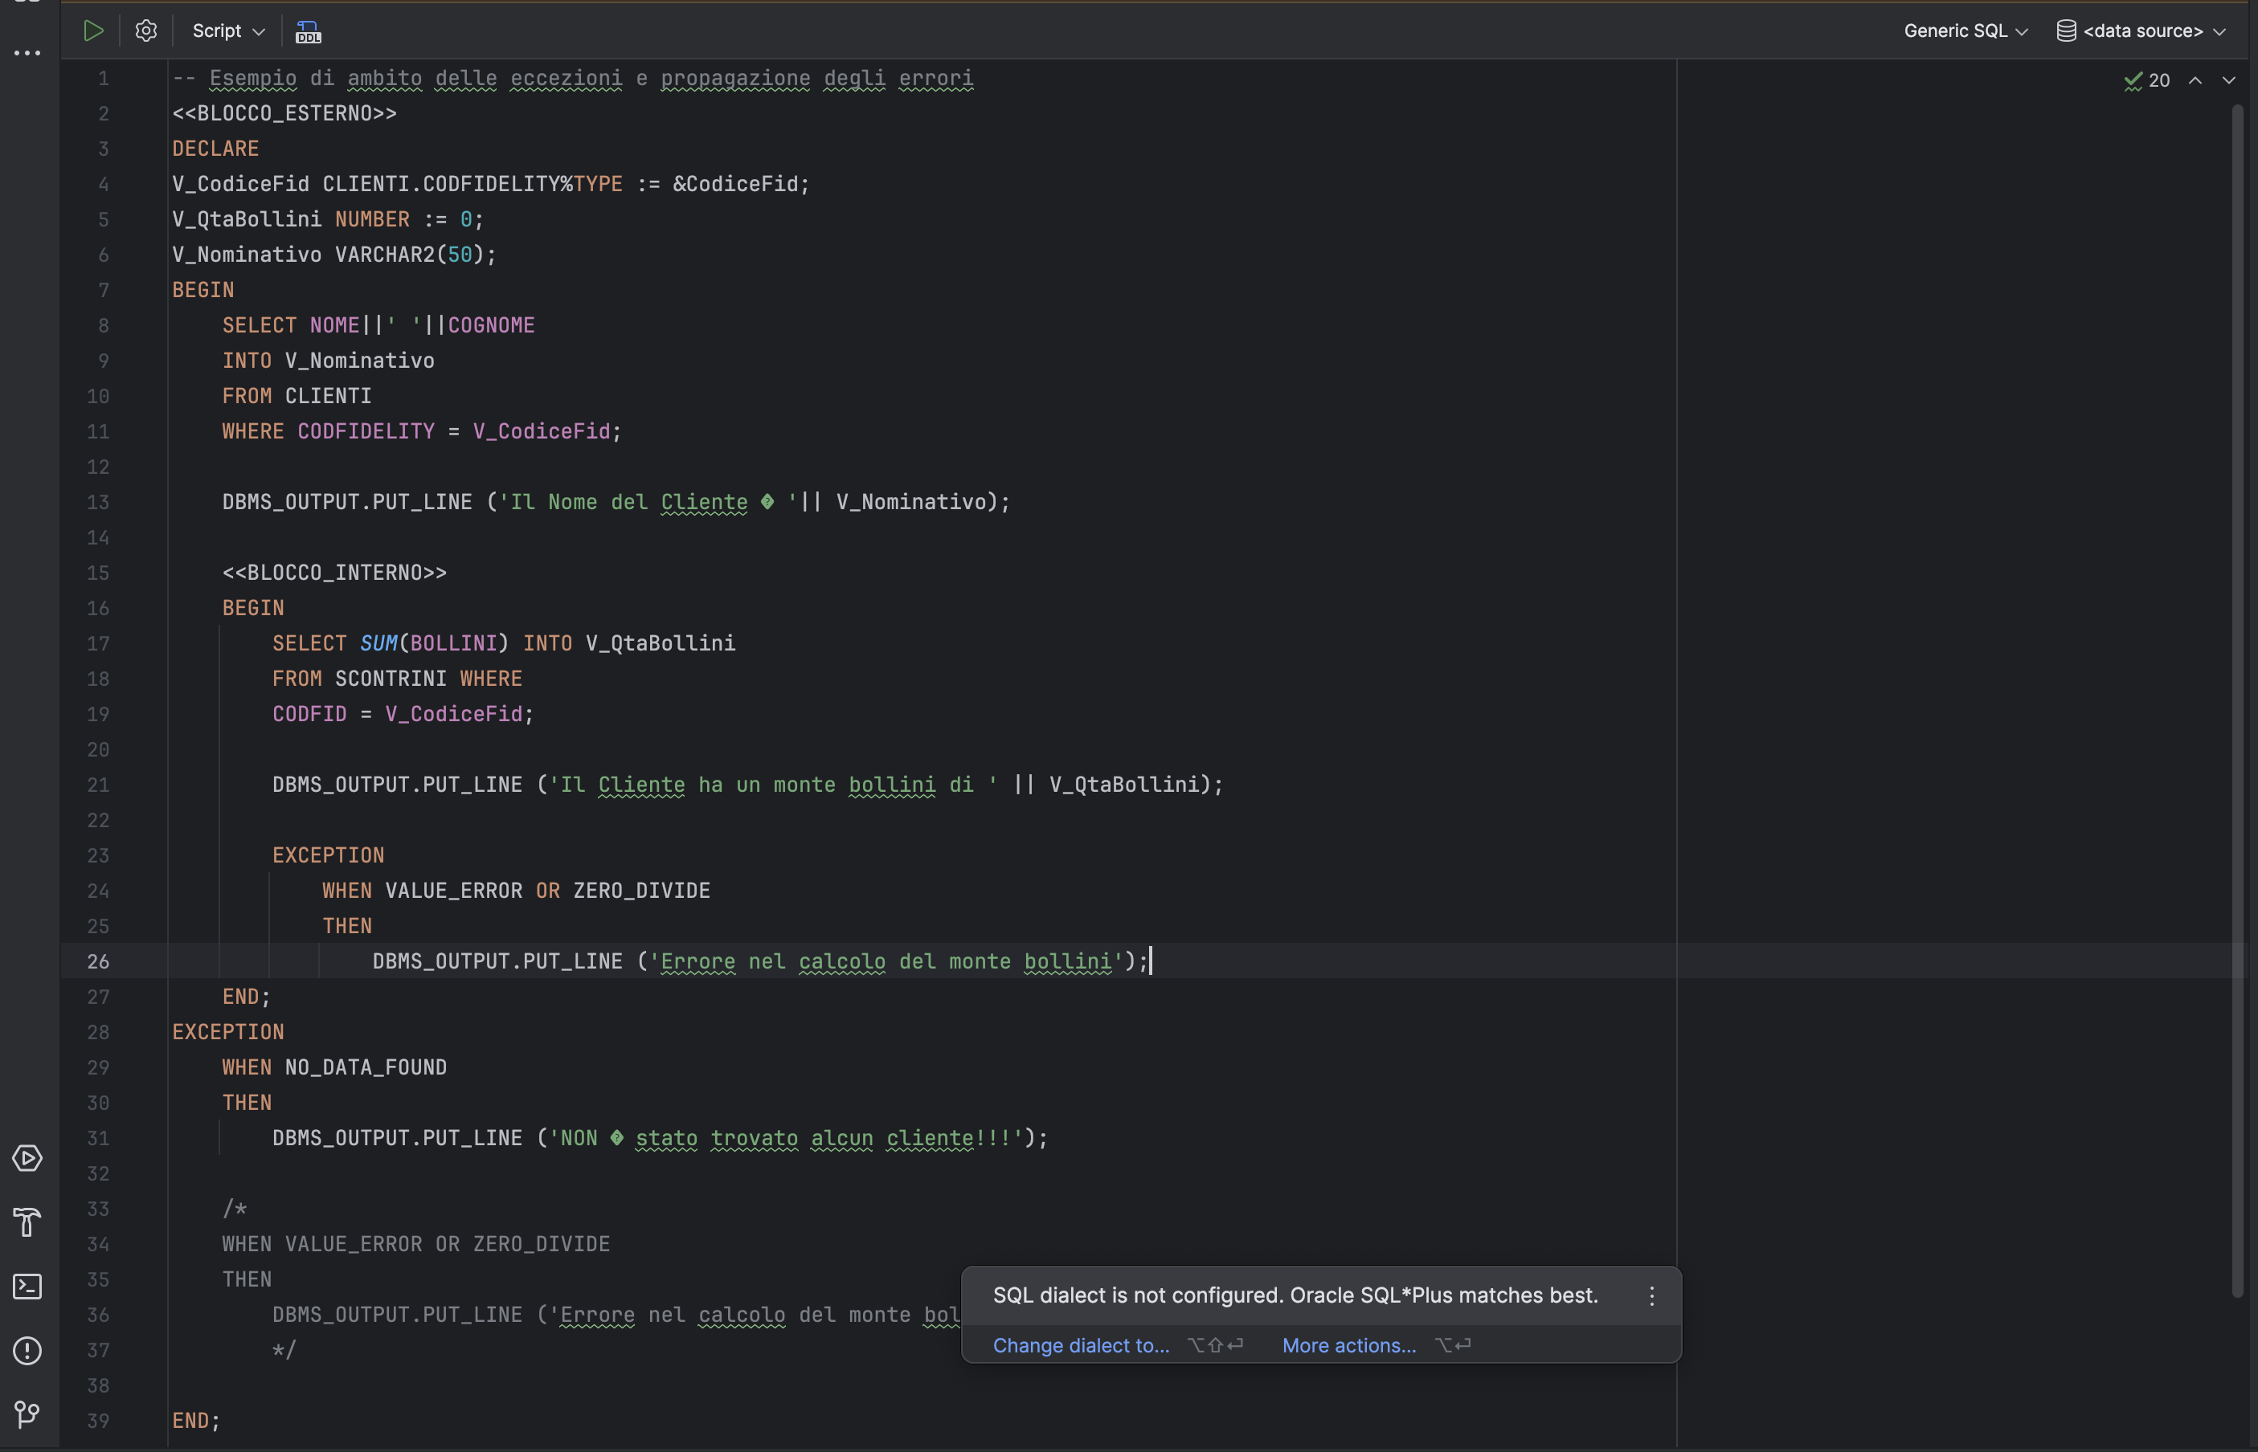
Esempi
Notes:
Nella parte interna andiamo a selezionare la somma totale bollini divisa per il numero dei bollini. Gestiamo l’eventuale eccezione vuale error o divisione per zero viene gestita dalla stesso messaggio di errore.

Slide 41
RAISE_APPLICATION_ERROR
Il RAISE_APPLICATION_ERROR è una procedura in PL-SQL che che consente agli sviluppatori di sollevare un’eccezione ersonalizzata in modo da segnalare un errore all’applicazione PL-SQL.
È possibile utilizzare questo strumento per segnalare un errore specifico, impostando un codice di errore e un messaggio di errore personalizzato.
La sintassi della procedura RAISE_APLICATION_ERROR è la seguente:
RAISE_APPLICATION_ERROR(error_code NUMBER, message VARCHAR2);

Slide 42
RAISE_APPLICATION_ERROR
LA PROCEDURA RAISE_APPLICATION_ERROR può essere utilizzata in diversi contesti, ad esempio per gestire errori di validazione personalizzati o per controllare l’integrità dei dati durante l’esecuzione di una transazione.
È importante notare che l’errore viene sollevato solo se la procedura viene chiamata da un blocco PL-SQL.
L’utilizzo di RAISE_APPLICATION_ERROR consente agli sviluppatori di fornire un feedback personalizzato all’utente finale che aiuta a identificare il problema sottostante in modo più facile e preciso.
Inoltre, la personalizzazione del codice di errore consente agli sviluppatori di implementare strategie di gestione degli errori più efficaci e efficienti.

Slide 43
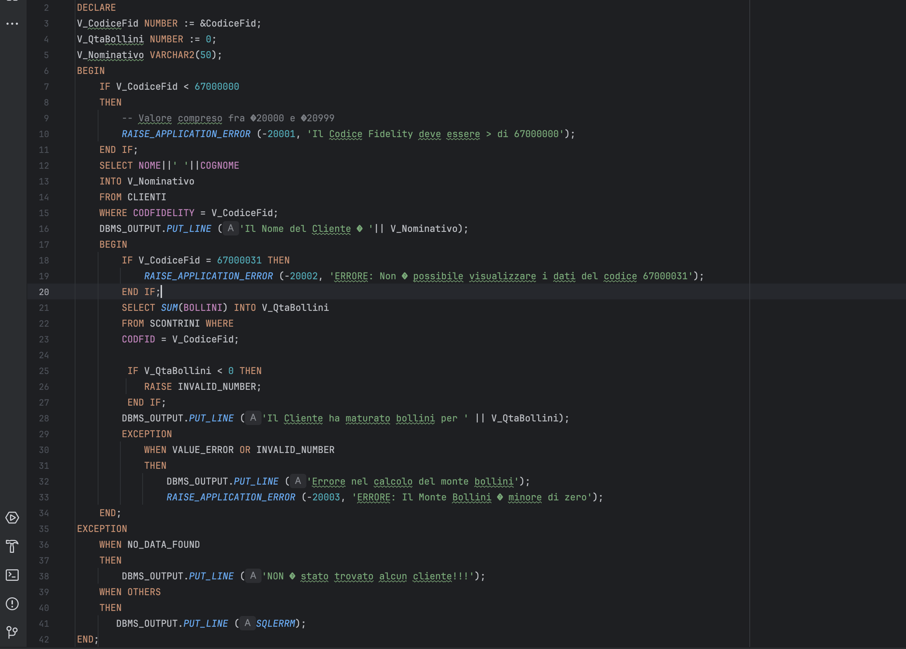
ESEMPIO
Ad esempio nella riga 10 se il valore V_CodiceFid > di 67000000 lancia un eccezione personalizzata
ecc

Slide 44
PRAGMA
Il PRAGMA è un comando del PLC il quale permette di alterare il compilatore stesso .
ES: E_IdInvalido EXCEPTION.
PAGMA EXCEPTION_INIT(E_IdInvalido, -20001);
In questo caso stiamo dicendo al compilatore che a fronte dell’eccezione E_IdInvalido, il cui codice è -20001, allora il nostro Reis Application Error dovrà gestire questo determinato tipo di eccezione.
Quindi nella parte finale avremo un :
WHEN E_IdInvalido THEN DBMS_OUTPUT.PUT_LINE (SQLERRM); DBMS_OUTPUT.PUT_LINE (SQLCODE);

Slide 45
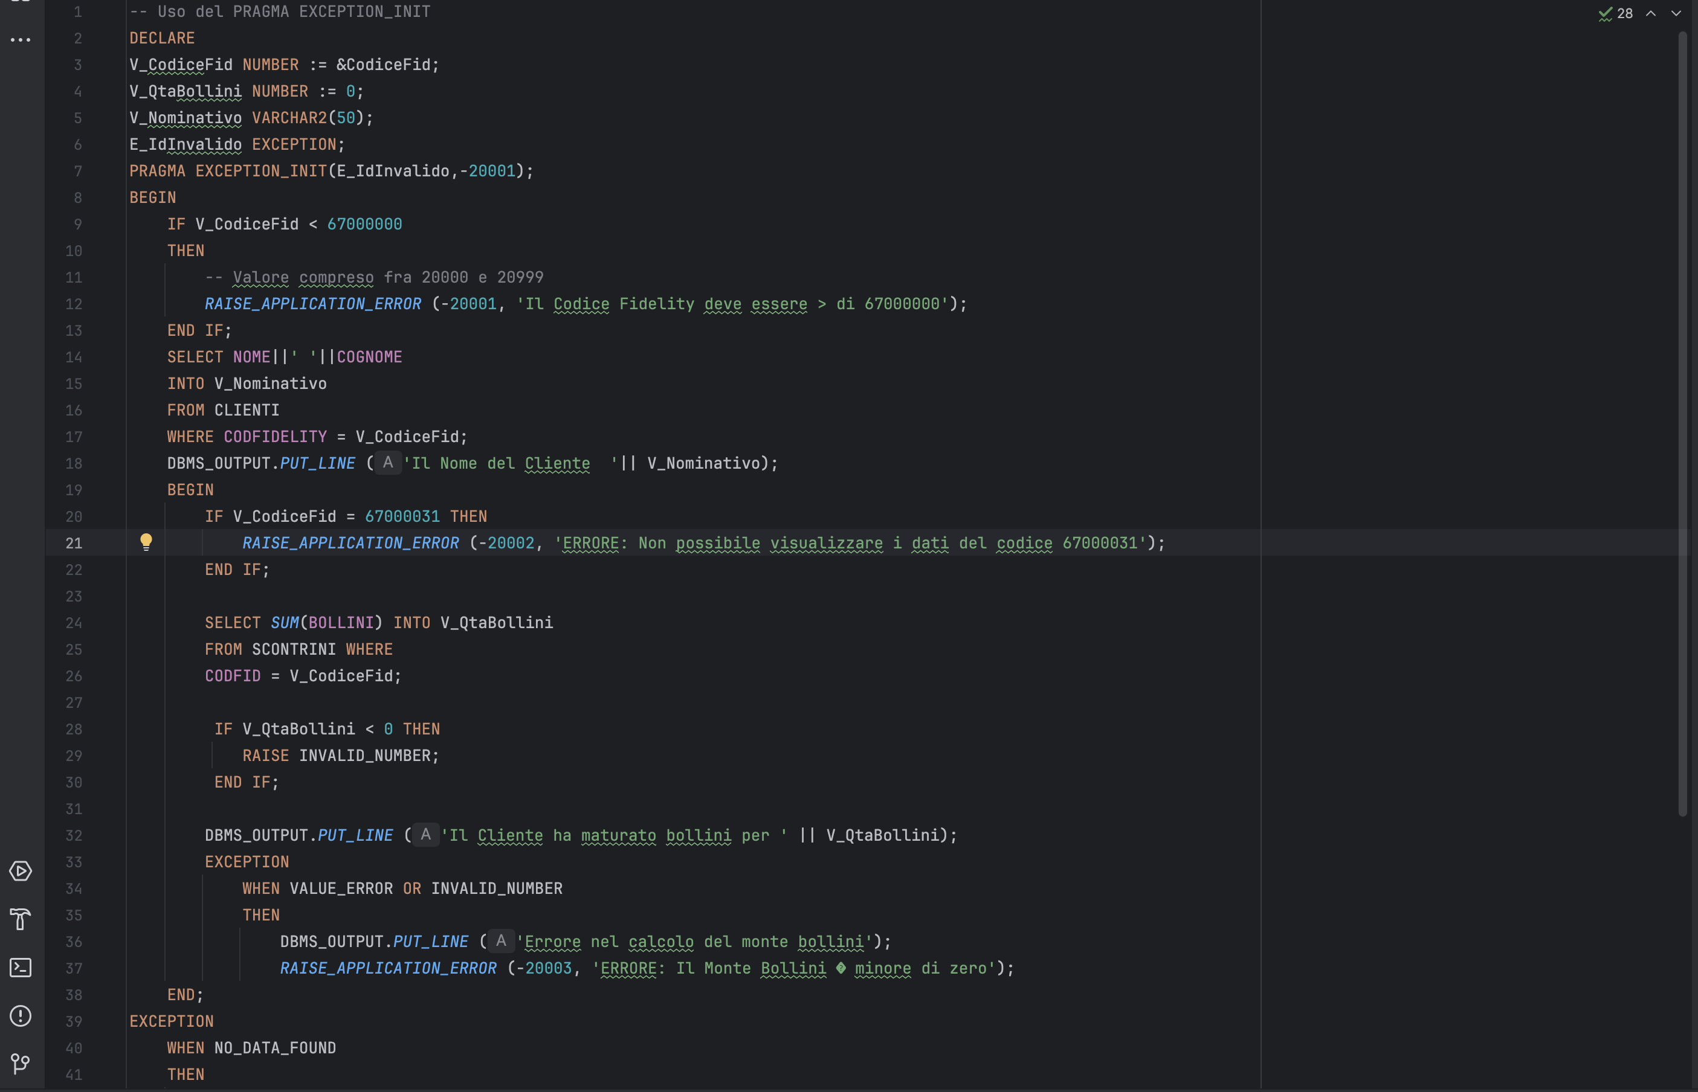
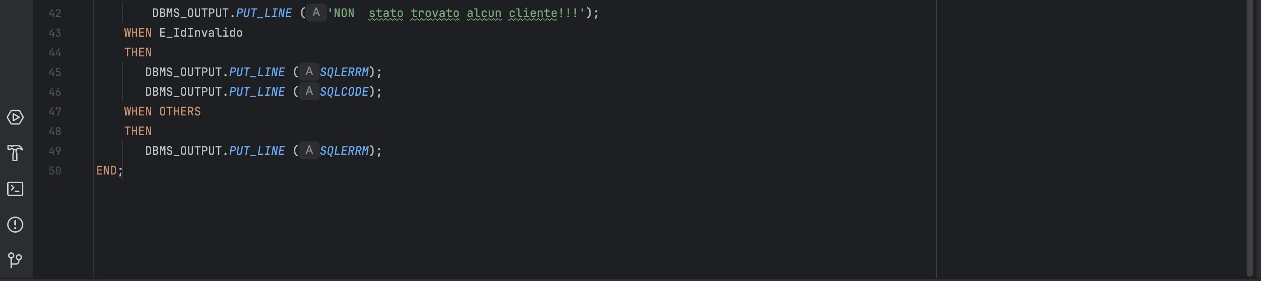
ESEMPIO COMPLETO

Slide 46
CURSORI
I cursori nel PL-SQL sono strumenti utilizzati per eseguire query su un insieme di righe e consento di lavorare con i risultati ottenuti da una query in modo iterativo.
I Cursori sono delle aree di memoria dove l’Oracle esegue il codice SQL e dove è possibile operare sui recordset una riga alla volta.
Un cursore consente di selezionare, manipolare e recuperare i dati della query eseguita.
In PL-SQL, i cursori possono essere di 2 tipi:
Esplicito
Implicito

Slide 47
CURSORI
Il cursore esplicito è definito dall’utente attraverso una dichiarazione specifica, mentre il cursore implicita è creato automaticamente da sistema durante l’esecuzione di una query senza una dichiarazione esplicita.
ES:
Un esempio di dichiarazione di un cursore esplicito potrebbe essere il seguente:
DECLARE
CURSOR cur_employee IS
SELECT * FROM employees:
BEGIN
Blocchi di codice per l’uso del cursore
END;
In questo esempio, viene definit un cursore denominato»cur_employee» che contiene i risultati della query «SELECT * FROM employees»

Slide 48
CURSORI ESPLICITI
Per utilizzare un cursore esplicito, è necessario:
Dichiarare il cursore nel blocco dichiarativo come se fosse una variabile.
Aprire il cursore tramite la funzione «OPEN», che consente di associare il cursore alla query e di ricevere i primi risultati.
Utilizzare il cursore per accedere ai dati contenuti nella query attraverso il comando «FETCH» .
Terminare l’utilizzo del cursore quando non è più necessario attraverso la funzione «CLOSE».

Slide 49
CURSORI IMPLICITI
I cursori impliciti vengono generati in automatico dal DBMS Oracle.
Vengono generati con le query DML di inserimento, modifica ed eliminazione (INSERT,UPDATE,DELETE).
Vengono inoltre generati con il comando SELECT INTO.
Tutte le fasi (apertura, fetch e chiusura) sono gestite in automatico nel background.
Anche con i cursori impliciti si possono usare gli attributi dei cursori per avere delle utili informazioni.

Slide 50
Elenco Attributi dei cursori
Gli attributi dei cursori in PL-SQL sono usati per recuperare informazioni sul cursore stesso
Attributi Cursori | Descrizione
%FOUND | Ritorna TRUE se il record è stato travato (fetch)
%NOTFOUND | Ritorna TRUE se il record non è stato trovato (fetch)
%ROWCOUNT | Ritorna il numero di record trovati (fetch) dal cursore
%ISOPEN | Ritorna TRUE se il cursore è aperto

Slide 51
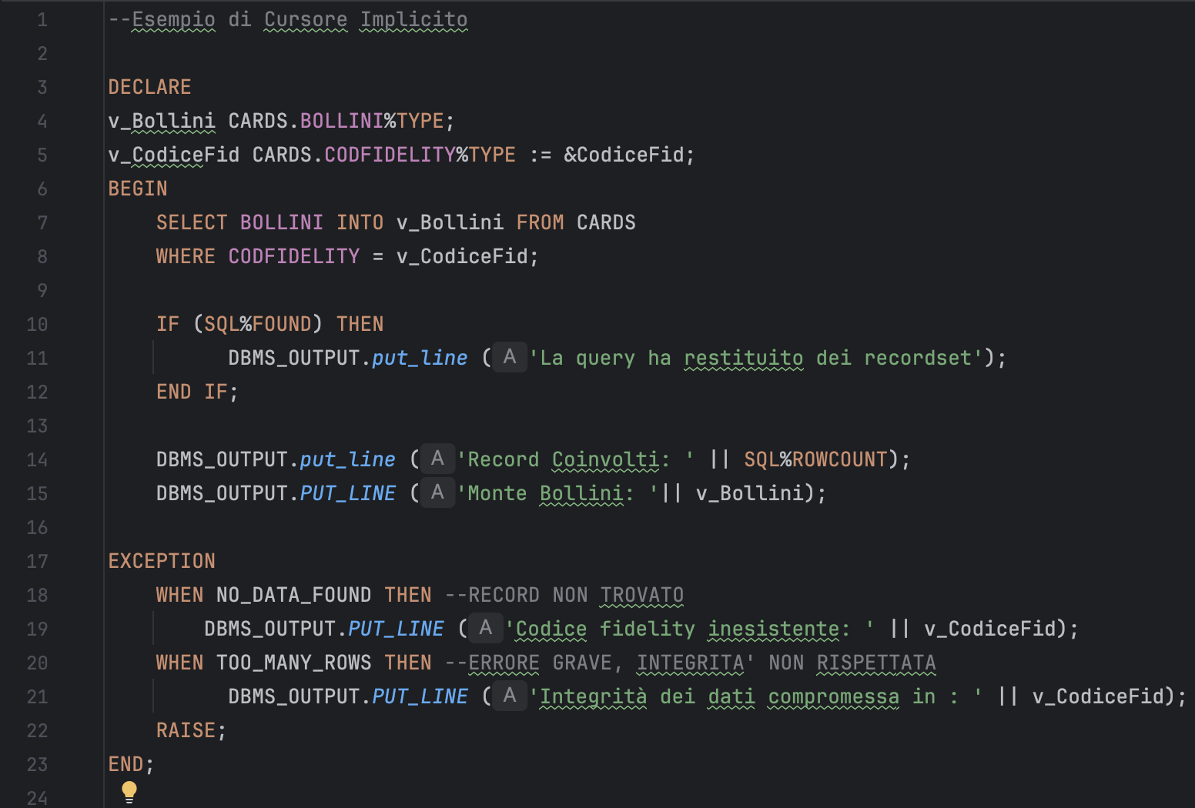
ESEMPIO
Notes:
Visualizziamo un semplice blocco anonimo. Quindi selezioniamo tutti i codici fidelity allora SQL%FOUND sarà true e stampa la query ha restituito dei recordset. Nella riga 22 RAISE se non specifica l’eccezione che deve essere attivata si attiva perché non dovrebbe mai avere più di un record. Inoltre tra gli espliciti abbiamo ROWCOUNT che ci da il numero delle righe interessate.

Slide 52
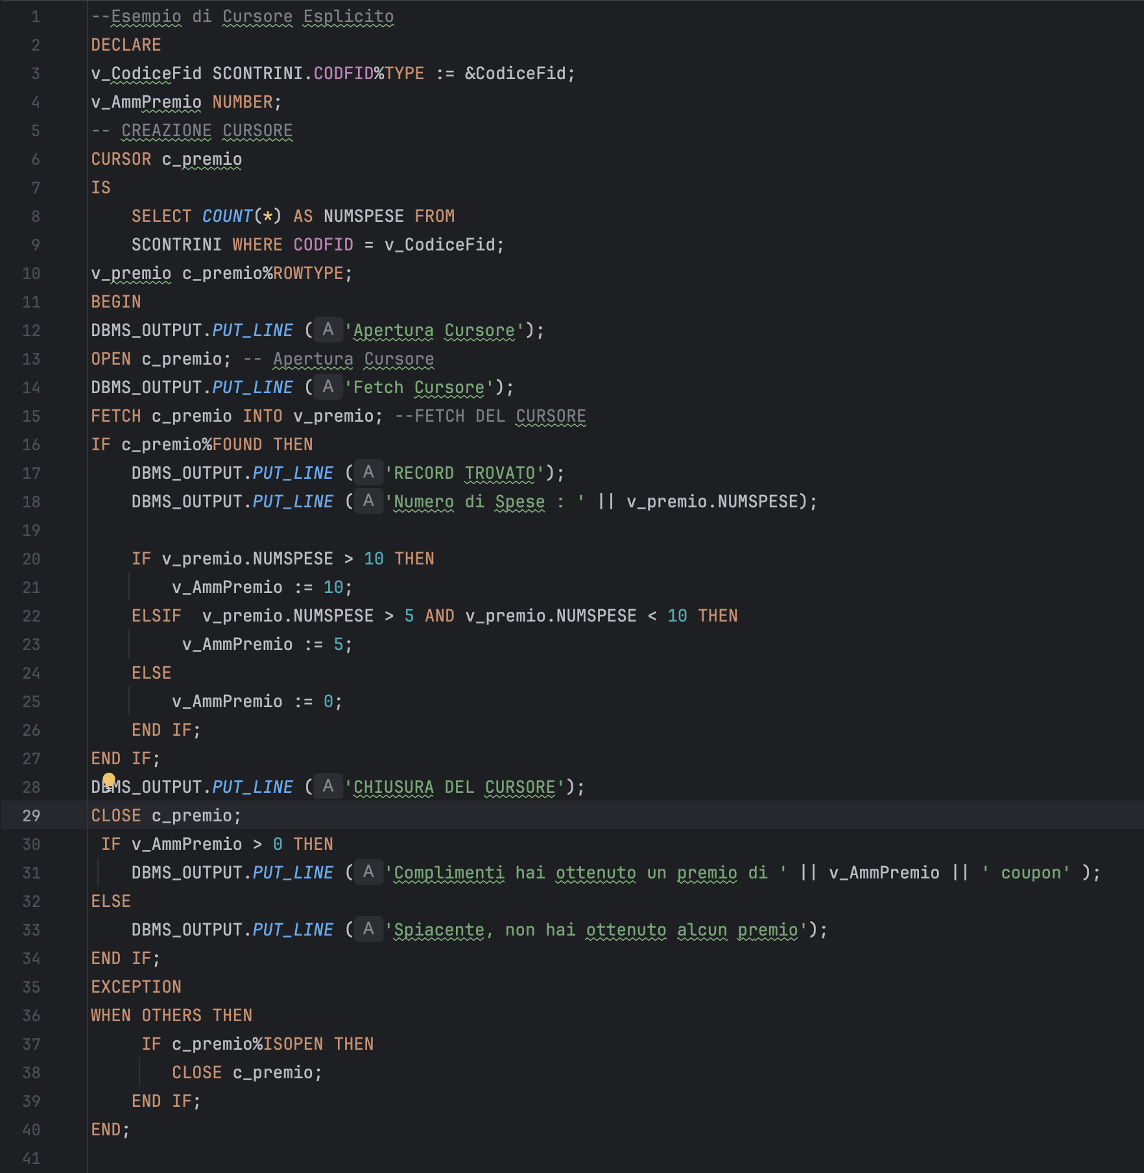
Cursore esplicito

Slide 53
CURSORI FOR UPDATE
Il cursore FOR UPDATE in PL-SQL consente di aggiornare i dati di una tabella attraverso un cursore.
Quando un cursore viene dichiarato con l’opzione FOR UPDATE, viene effettuato un lock un modalità esclusiva sui record selezionati dal cursore.
Ciò significa che altri utenti non possono accedere ai record selezionati finché il cursore non viene chiuso.
Inoltre, il lock viene mantenuto finché il commit o il roollback non viene eseguito.
L’utilizzo del cursore FOR UPDATE consente di garantire l’integrità dei dati durante la modifica e di evitare che altri utenti accedano ai dati modificati.
Tuttavia, l’utilizzo del cursore FOR UPDATE può causare problemi di prestazioni perché richiede di mantenere il lock sui record selezionati.

Slide 54
CURSORI FOR UPDATE
Per questo motivo, è importante assicurarsi che il lock venga mantenuto solo per il tempo necessario.
In generale, l’utilizzo del cursore FOR UPDATE dovrebbe essere limitato solo ai casi in cui è assolutamente necessario l’aggiornamento dei dati attraverso un cursore.
È importante sottolineare che il cursore OFR UPDATE può essere utilizzato solo all’interno di un blocco transazione.
Inoltre, è possibile utilizzare l’opzione NOWAIT per evitare il blocco in attesa di un record.
Tuttavia, se l’opzione NOWAIT viene utilizzata e il record è già bloccato, PL-SQL generà un’ eccezione.

Slide 55
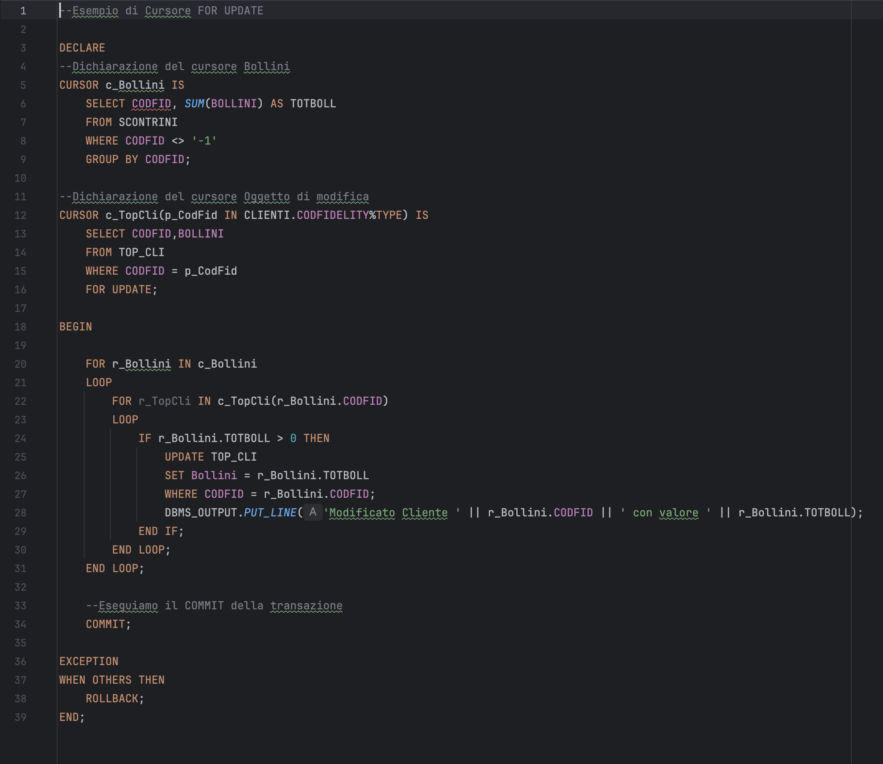
ESEMPIO

Slide 56
COLLEZIONI
In pl-SQL una collezione è un oggetto che raggruppa insieme uno o più elementi di dati dello stesso tipo.
Le collezioni possono essere di diversi tipi, come arrray, liste, tabelle o insiemi, e possono essere utilizzate per memorizzare dati temporanei o permanenti.
Le collezioni sono molto utili per elaborare grandi quantità di dati permettono di scrivere codice più efficiente e leggibile.
Esistono diverse tipologie di collezioni nel PL-SQL.
Tabelle Indicizzate (Index-by Tables): Le tabelle indicizzate sono ordinate di elementi, in cui l’accesso ai valori avviene tramite un indice numerico.

Slide 57
COLLEZIONI
Array Associativi(ASSOCIATIVE ARRAYS): Gli array associativi, noti anche come tabelle hash o array indicizzati, sono collezioni di coppie chiave-valore.
Sia le chiavi che i valori possono essere di qualsiasi tipo di dati valido. L’accesso ai valori avviene tramite l’indicizzazione tramite le chiavi.
Tabelle di Record(NESTED TABLES): Le tabelle di record sono collezioni di record dello stesso tipo. Sono simili agli array, ma con una dimensione dinamica. Le tabelle di record consentono di raggruppare e manipolare insiemi di record in modo efficiente.
Le collezioni nel PL-SQL consento di lavorare con insiemi di dati in modo efficiente e flessibile. Possono essere utilizzate per raggruppare, manipolare e elaborare dati correlati, semplificando e ottimizzando l’elaborazione dei dati nel codice PL-SQL.

Slide 58
NESTED TABLE
Le tabelle nidificate, o nested table in PL-SQL, sono una struttura dati inclusa nel linguaggio di programmazione PL-SQL di Oracle che consente di creare tabelle all’interno di altre tabelle.
Una nested table può essere definita come una collezioni di elementi di uno stesso tipo di dati, ad esempio numeri o stringhe, che è possibile inserire all’interno di una tabella principale. Ogni tabella nidificata avrà il suo tipo associato.
Per creare una nested table PL-SQL, è necessario eseguire i seguenti assaggi:
Definire un tipo collezione che rapresenti la nested table utilizzando la keyword TYPE.
Dichiarare una variabile della nested table utilizzando il tipo definito precedentemente

Slide 59
NESTED TABLE
Inizializzare la nested table
Inserire elementi nella nested table utilizzando il metodo estendere (EXTEND) seguito dai valori da inserire.
I princiali metodi con le nested table sono :
ADD: consente di aggiungere un leemento alla nested table.
DELETE: permette di eliminare un elemento dalla nested table.
COUNT: restituisce il numero di elementi presenti nella nested table.
EXIST: verifica se un elemento è presente nella nested table.

Slide 60
NESTED TABLE
FIRST: restituisce il primo elemento
LAST: restituisce l’ultimo elemento
PRIOR: restituisce l’elemento precedente a quello corrente nella nested table.
NEXT: restituisce l’elemento successivo a quello corrente nella nested table.
EXTEND: permette di estendere la dimensione della nested table.
TRIM: riduce la dimensione della nested table al numero specificato di elementi.
MULTISET UNION: restituisce l’unione di 2 nested table
MULTISET INTERSECT: restituisce l’intersezione di 2 nested table.
MULTISET EXCEPT: restituisce la differenza tra due nested table.
CAST: converte una nested table in un tipo di dato diverso.

Slide 61
NESTED TABLE
La nested table possono essere utilizzate per rappresentare dati complessi, ad esempio una lista di indirizzi o una lista di ordini associati a un cliente.
Sono particolarmente utili quando si tratta di lavorare con i dati strumentali o quando è necessario elaborare collezioni di dati dinamiche.

Slide 62
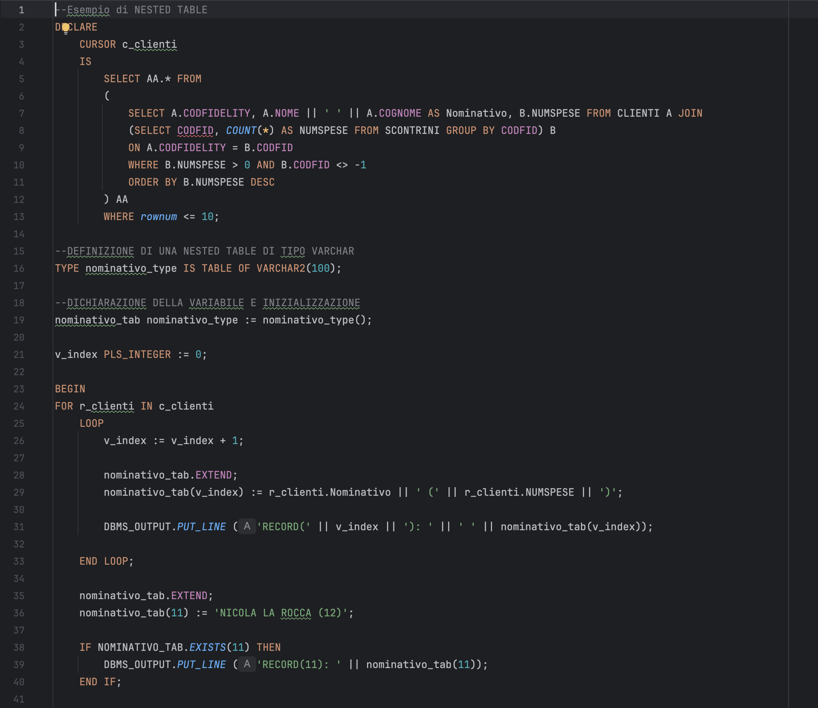
ESEMPIO

Slide 63
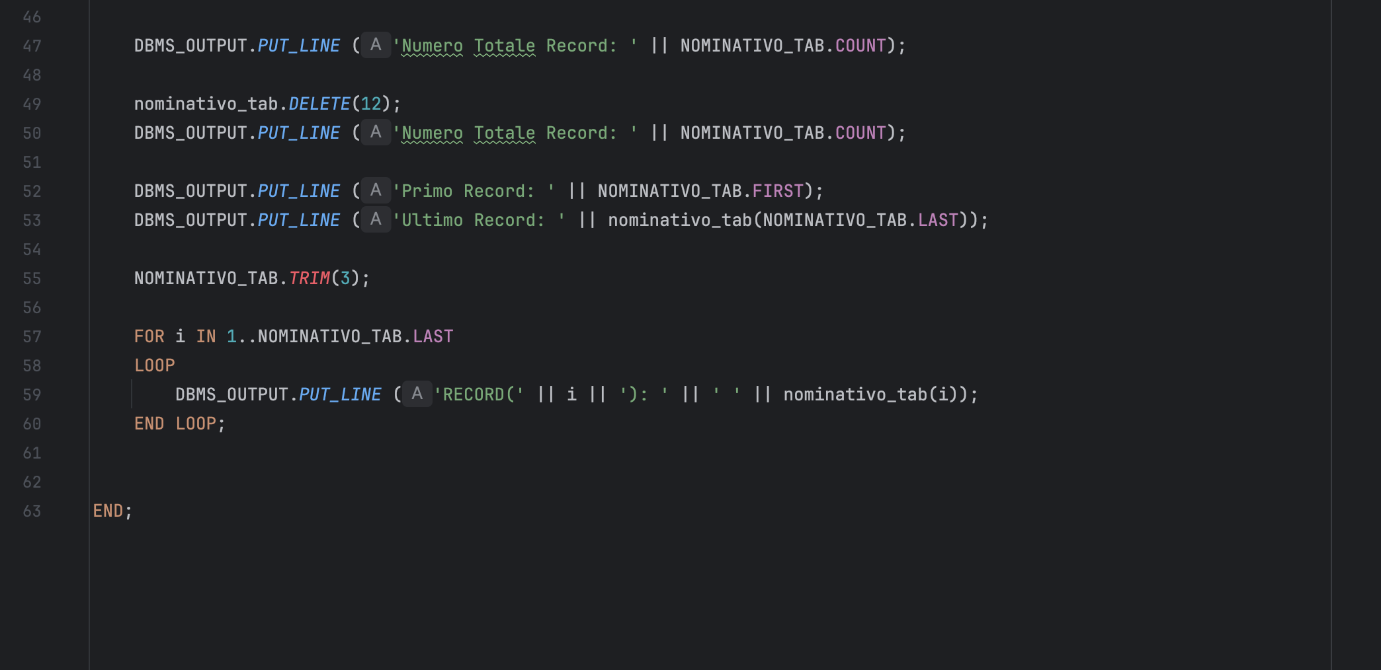
ESEMPIO

Slide 64
VARRAY
I VARRAY (VARIABLE-SIZE ARRAYS) sono un tipo di dati di array in PL-SQL aventi dimensioni fisse.
A differenza degli array standard, che devono avere dimensioni fisse in fase di dichiarazione, i Varray consento di creare array con dimensioni diverse in base alle esigenze del programma specificata come variabile al momento della dichiarazione.
Per utilizzare i Varray, è necessario definire un tipo di dati Varray specificato, che consiste nella dichiarazione di un nome per il tipo e specificare il tipo di dati degli elementi dell’array e la dimensione massima dell’array.
Una volta definito i tipo di dati Varray, è possibile dichiarare una variabile di questo tipo e utilizzarla nel codice PL-SQL. È possibile accedere agli elementi dell’array utilizzando l’indice dell’elemento desiderato.

Slide 65
VARRAY
I Varray possono essere utilizzati in molte situazioni in cui è necessario lavorare con insiemi di dati dinamici.
Ad esempio, possono essere utilizzati per archiviare valori ottenuti da una query SQL, per tracciare modifiche alla lista di elementi o per conservare temporaneamente i risultati intermedi durante l’esecuzione di un’altra operazione.
Inoltre, i Varray possono essere passati come argomenti ai blocchi anonimi PL-SQL o alle procedure e alle funzioni definite dall’utente . Ciò consente di lavorare con insiemi di dati complessi in modo più efficiente e flessibile.
Tuttavia, è importante notare che i Varray hanno una dimensione massima specificata durante la dichiarazione del tipo, il che significa che non possono essere ridimensionati dinamicamente durante l’esecuzione del codice.

Slide 66
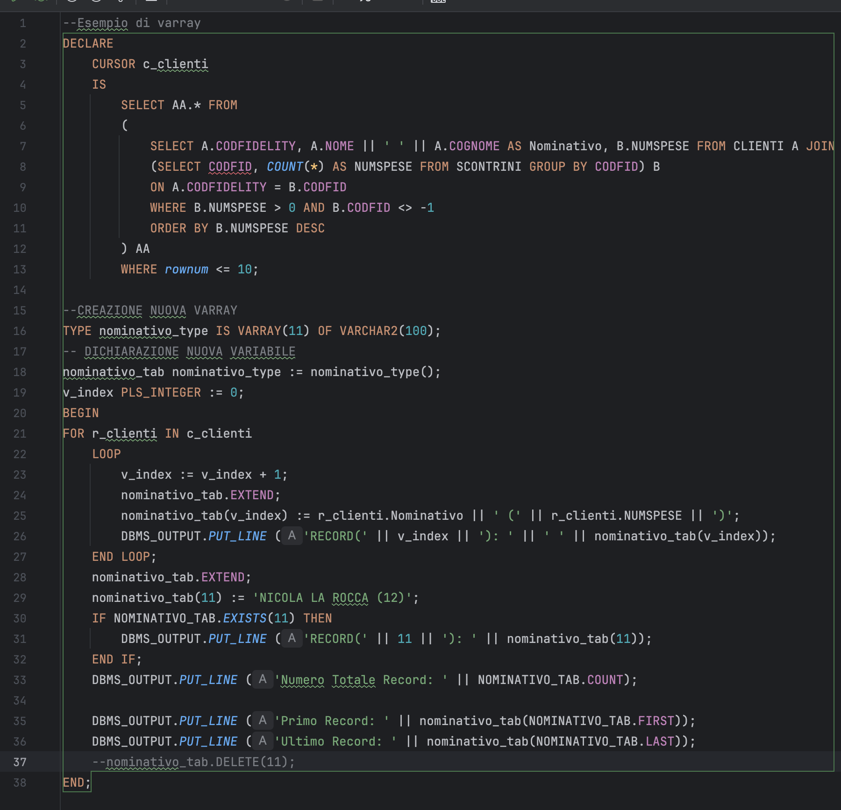
ESEMPIO

Slide 67
I Tipi Record
È una struttura composita che permette di combinare dati differenti ma collegati in un’unica logica
Esistono 3 differrenti tipi di record
Table Based
Cursor Based
Definiti dall’utente

Slide 68
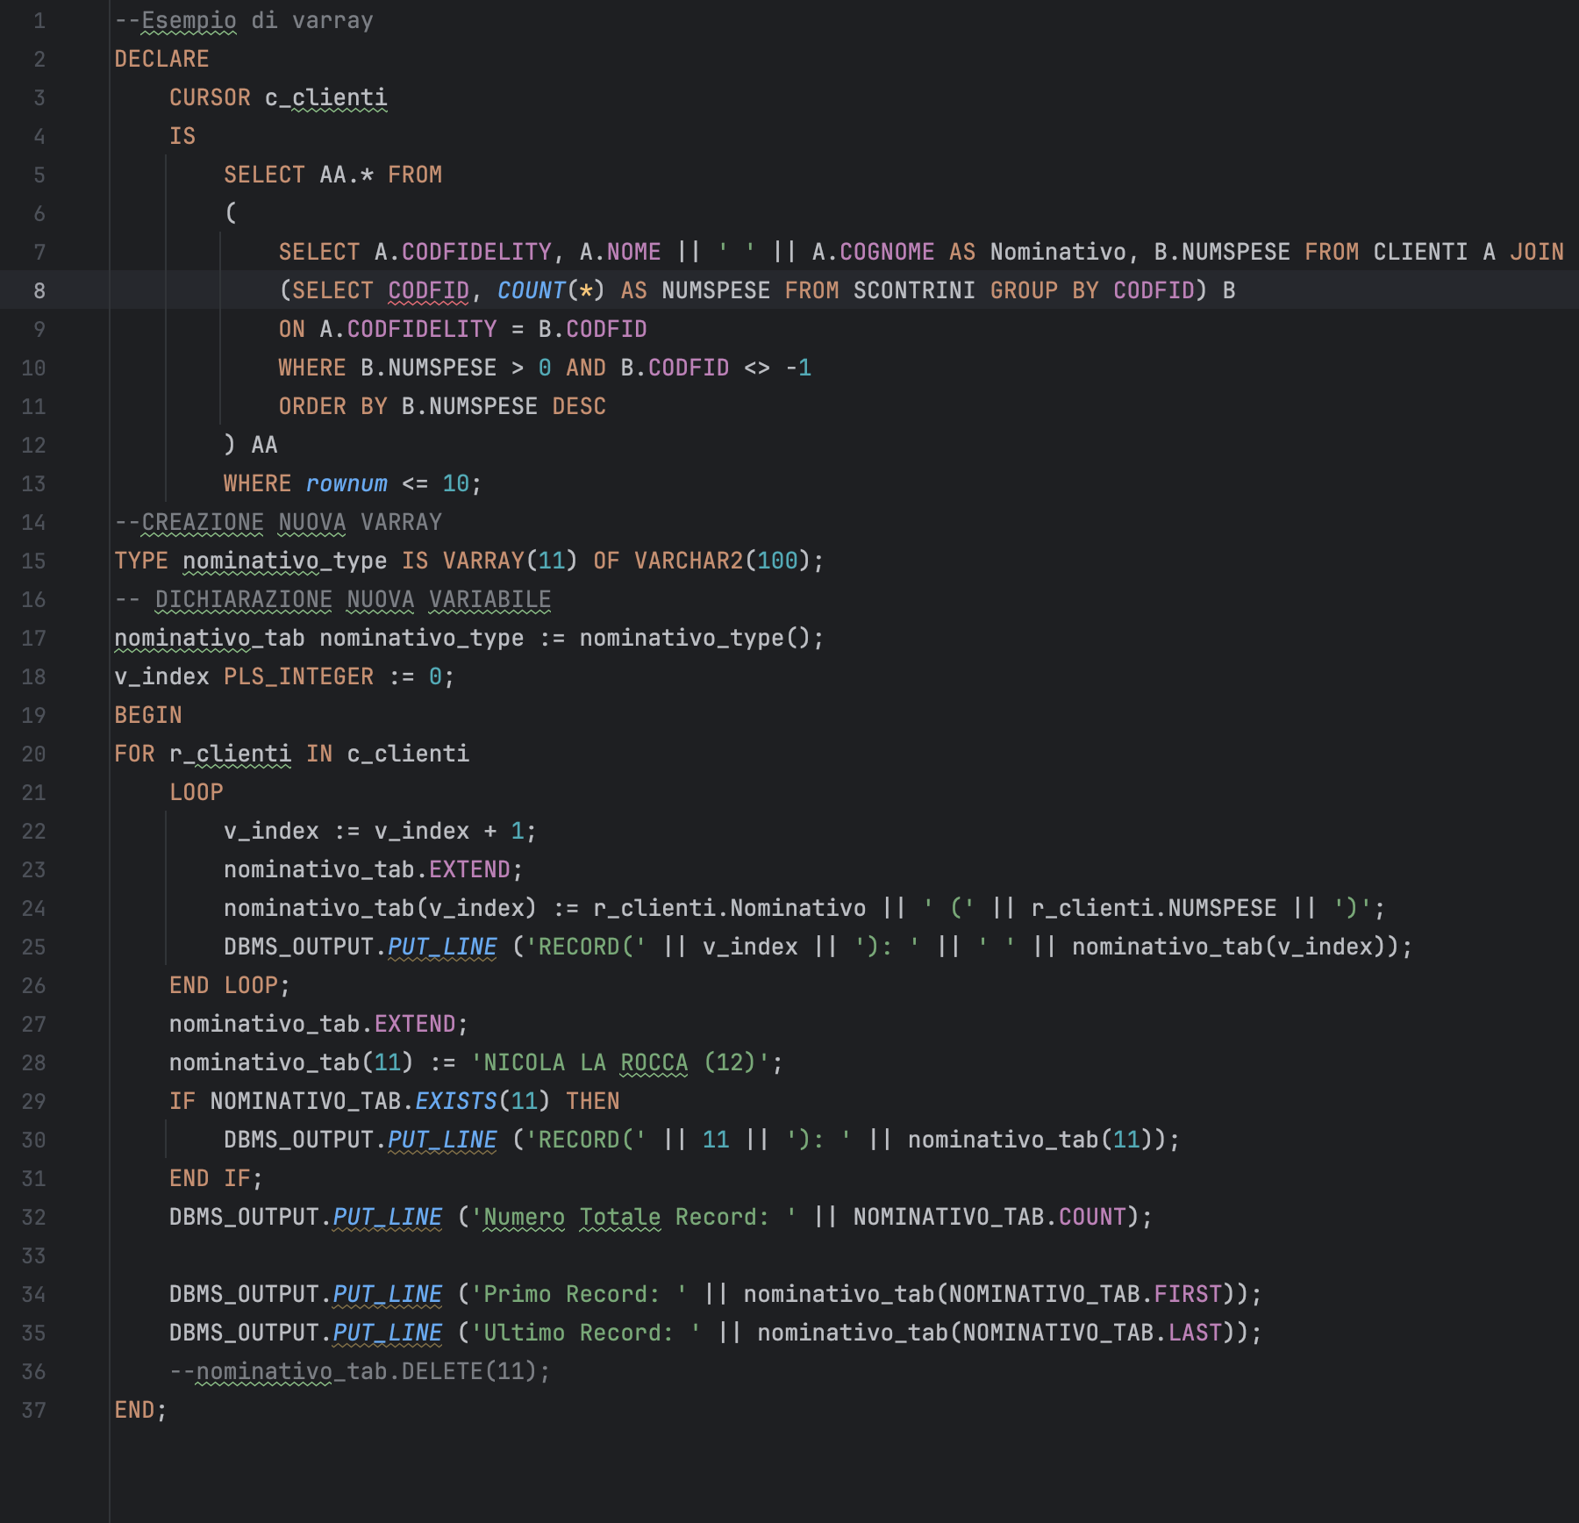
RECORD DEFINITI DALL’UTENTE

Slide 69
CODICE MODULARE
Il concetto di codice modulare in L-SQL si basa sulla creazione di moduli autonomi, ogniuno dei quali svolge una funzione specifica
Questi moduli possono essere procedure funzioni o pacchetti che eseguono una particolare attività o forniscono un insieme specifico di funzionalità.
Nel dettaglio con il codice PL-SQL modulare si possono creare
Procedure: Un procedure in PL-SQL è un blocco di codice con un nome che può essere chiamato da altri blocchi di codice . Può eseguire operazioni e accettare parametri in ingresso o restituire valori attraverso parametri in uscita.
Funzioni: Le funzioni sono simili alle procedure, ma restituisce un valore. Possono essere utilizzate in espressioni SQL o assegnate a varabili
Pacchetti: un pacchetto in PPL-SQL è una raccolta di procedure, funzioni, variabili e tipi di dati correlate. I pacchetti consentono di organizzare il codice in unità logiche più grandi.

Slide 70
CODICE MODULARE
La modularità offre numerosi vantaggi nel processo di sviluppo e manutenzione del codice. Alcuni di questi vantaggi includono:
Riutilizzo del codice: un modulo può essere chiamato da diversi parti di un’applicazione senza doverlo riscrivere ogni volta. Questo riduce la duplicazione del codice e la possibilità di errore.
Facilità di manutenzione: i moduli autonomi consentono di effettuare modifiche o correzioni in una singola unità anziché in tutto il codice . Ciò semplifica il rocesso di manutenzione e riduce il rischio di introdurre errori che potrebbero influire su altre parti de codice.

Slide 71
CODICE MODULARE
Migliore organizzazione: suddividere il codice in moduli facilita la comprensione e la navigazione all’interno del codice sorgente. I moduli possono essere raggruppati in base alle funzionalità correlate, rendendo più semplice la ricerca e la modifica di un particolare pezzo di codice.
Riduzione della complessità: suddividendo il codice in moduli autonomi, è possibile gestire in modo più efficace la complessità dell’applicazione. Ogni modulo può concentrarsi su una specifica responsabilità, semplificando la progettazione complessiva dell’applicazione.

Slide 72
PROCEDURE
Le store procedure in PL-SQL sono un tippo di oggetto che può essere creato e salvato nel DBMS per eseguire una serie di operazioni.
Sono utilizzate per organizzare e facilitare l’esecuzione di codice SQL complesso e ripetitivo, rendendo il codice SQL più modulare, riutilizzabile e mantenibile.
Le stored preocedure possono accettare parametri input e restituire valori di output, consentendo di personalizzare l’esecuzione del codice in base ai dati forniti.
Possono essere utilizzate per eseguire operazioni di manipolazione dei dati come insert, update e delete, così come per recuperare e visualizzare i dati.
Per creare una stored procedure è necessario utilizzare un editor di codice PL-SQL come Oracle SQL Develoer TOAD e scrivere il codice PL-SQL

Slide 73
PROCEDURE
Creazione di una Stored Procedure: er creare un stored procedure è necessario utilizzare una apposita sintassi come :
CREATE OR REPLACE PROCEDURE NomeProcedure (parametrol TIPO, arametro TIPO) IS BEGIN
-- codice della stored procedure
END NomeProcedura;
Una store procedure può accettare parametri in ingresso e restituire valori attraverso parametri in uscita o tramite il comando RETURN.
Una volta creata la procedura verrà memorizzata all’interno del DBMS come oggetto permanente e sarà possibile utilizzarla direttamente o attraverso altri moduli PL-SQL

Slide 74
PROCEDURE
L’uso delle stored procedure in un sistema di gestione di un database, come Oracle, offre vari vantaggi che contribuiscono alla gestione efficiente e sicura dei dati.
Ecco alcuni principali vantaggi nell’utilizzo delle stored procedure.
Riduzione del traffico di Rete: Le stored procedure vengono eseguite direttamente nel database, riducendo la necessità di trasferire grandi quantità di dati tra il database e l’applicazione client. Questo può migliorare le prestazioni e ridurre il carico sulla rete.
Ottimizzazione delle prestazioni: Le stored procedure vengono compilate ed eseguite dal motore del database, consentendo un’ottimizzazione delle prestazioni. La cache delle stored procedure contribuisce a ridurre i tempi di esecuzione e migliora l’efficienza complessiva del sistema.

Slide 75
STORE PROCEDURE
Riutilizzo del Codice: le store procedure possono essere definite una volta e riutilizzate in molteplici parti dell’applicazione o in diverse applicazioni. Questo promuove il concetto di codice modulare e riduce la duplicazione del codice.
Gestione Sicura degli Accessi: Le stored procedure consentono di definire controlli di accesso basati su ruoli, limitando l’accesso agli utenti solo alle funzionalità specifiche offerte dalle procedure. Ciò contribuisce a garantire la sicurezza e il controllo degli accessi ai dati sensibili.
Transazionalità: Le store procedure possono essere utilizzate er definire e gestire transazioni complesse.Le transazioni possono essere iniziate, commesse o annullate all’internodi una stored procedure, garantendo l’integrità dei dati e la consistenza del database.

Slide 76
Procedure
Semplificazione del Codice Client: l’utilizzo delle stored procedure consente di ridurre la complessità del codice nelle applicazioni client. Le operazioni complesse possono essere eseguite nel database, e l’applicazione client deve sono chiamare la stored procedure appropriata.
Manutenibilità del Codice: Le stored procedure facilitano la manutenzione del codice, in quanto eventuali modifiche alle logiche di business possono essere apportate nel database senza richiedere modifiche nelle applicazioni client.
Isolamento del Codice: Le stored procedure consentono di isolare la logica di business e di accesso ai dati all’interno del database. Questo migliora la manutenibilità e la compressibilità del codice.

Slide 77
FUNZIONI
nel PL-SQL le funzioni sono una parte essenziale delle routine di programmazione che consentono di eseguire compiti specifici e restituire un risultato
Le funzioni in PL-SQL sono blocchi di codice modulare riutilizzabile che restituiscono un valore.
Possono accettare input (parametri) produrre output sotto forma di un risultato
Le funzioni nel PL-SQL possono essere di 2 tipi:
Funzioni definiti dall’utente
Funzioni di sistema

Slide 78
FUNZIONI
Funzioni definite dall’utente: sono funzioni personalizzate create dall’utente per eseguire operazioni specifiche. Possono essere definite all’interno di un blocco PL-SQL o di un pacchetto.
Funzioni di sistema: sono funzioni predefinite fornite dal PL-SQL e utilizzate per eseguire operazioni comuni come la conversazione di tipi di dati, l’operazione matematica, la manipolazione delle stringhe, ecc.
CREATE [OR REPLACE] FUNCTION nome_funzione (parametro1 TIPO, parametro2 TIPO,…)
RETURN TIPO_RESTITUITO
IS
-- dichiarazioni di variabili locali
BEGIN
-- Corpo della funzione
-- Operazioni e calcoli
RETUNR risultato; – restituzione del risultato
END nome_funzione;

Slide 79
FUNZIONI
Le funzioni nel PL-SQL possono essere utilizzate in vari modi, come assegnazione di valore a una variabile, esecuzione all’interno di una query SQL o in un’istruzione condizionale come IF-THEN-ELSE. Possono anche restituire valori di diversi tipi di dati come numeri, stringhe, date, ecc.
Inoltre, le funzioni possono accettare parametri di input, che possono essere utilizzati per personalizzare il comportamento della funzione dtessa. Questi parametri possono essere passati quando la funzione viene chiamata o essere assegnati a valori di default.

Slide 80
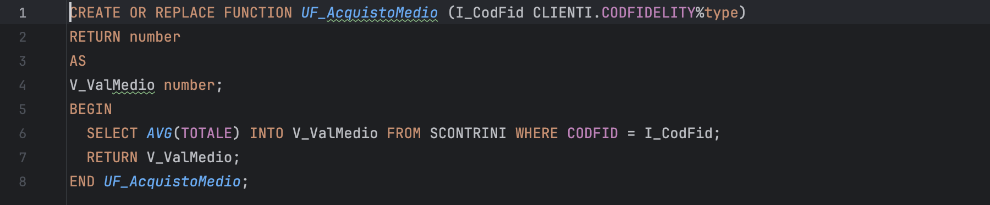
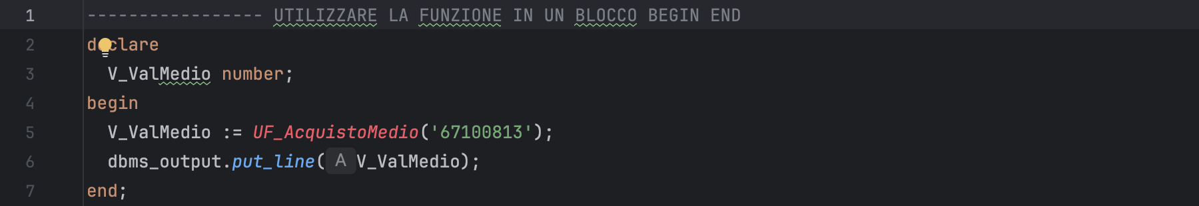
esempio

Slide 81
Best practice
Il tipo definito solo per l’input e non per l’output.
La nostra funzione deve essere sempre deterministica. Quindi in base ad un input deve produrre un output.

Slide 82
TRIGGER
I trigger sono blocchi di codice PL-SQL che vengono eseguiti automaticamente in risposta a determinati eventi che si verificano su una tabella o una vista in Oracle.
Esistono diversi tipi di trigger che possono essere definiti nel PL-SQL:
Trigger di riga: vengono eseguiti per ogni che viene aggiornata, inserita o eliminata dalla tabella di riferimento.
Trigger di tabella: vengono eseguiti prima o dopo una modifica della tabella, ma non per ogni riga coinvolta.
Trigger di istruzione: vengono eseguiti una sola volta per ogni istruzione SQL eseguita sulla tabella di riferimento.

Slide 83
Trigger
I trigger possono attivarsi a fronte di attività DML (Istruzioni INSERT, UPDATE, DELETE).
I trigger possono attivarsi a fronte di attività DML (CREATE o ALTER).
I trigger possono attivarsi a fronte di attività di sistema (spegnimento server).
L’attivazione dei trigger può avvenire prima o dopo l’evento.

Slide 84
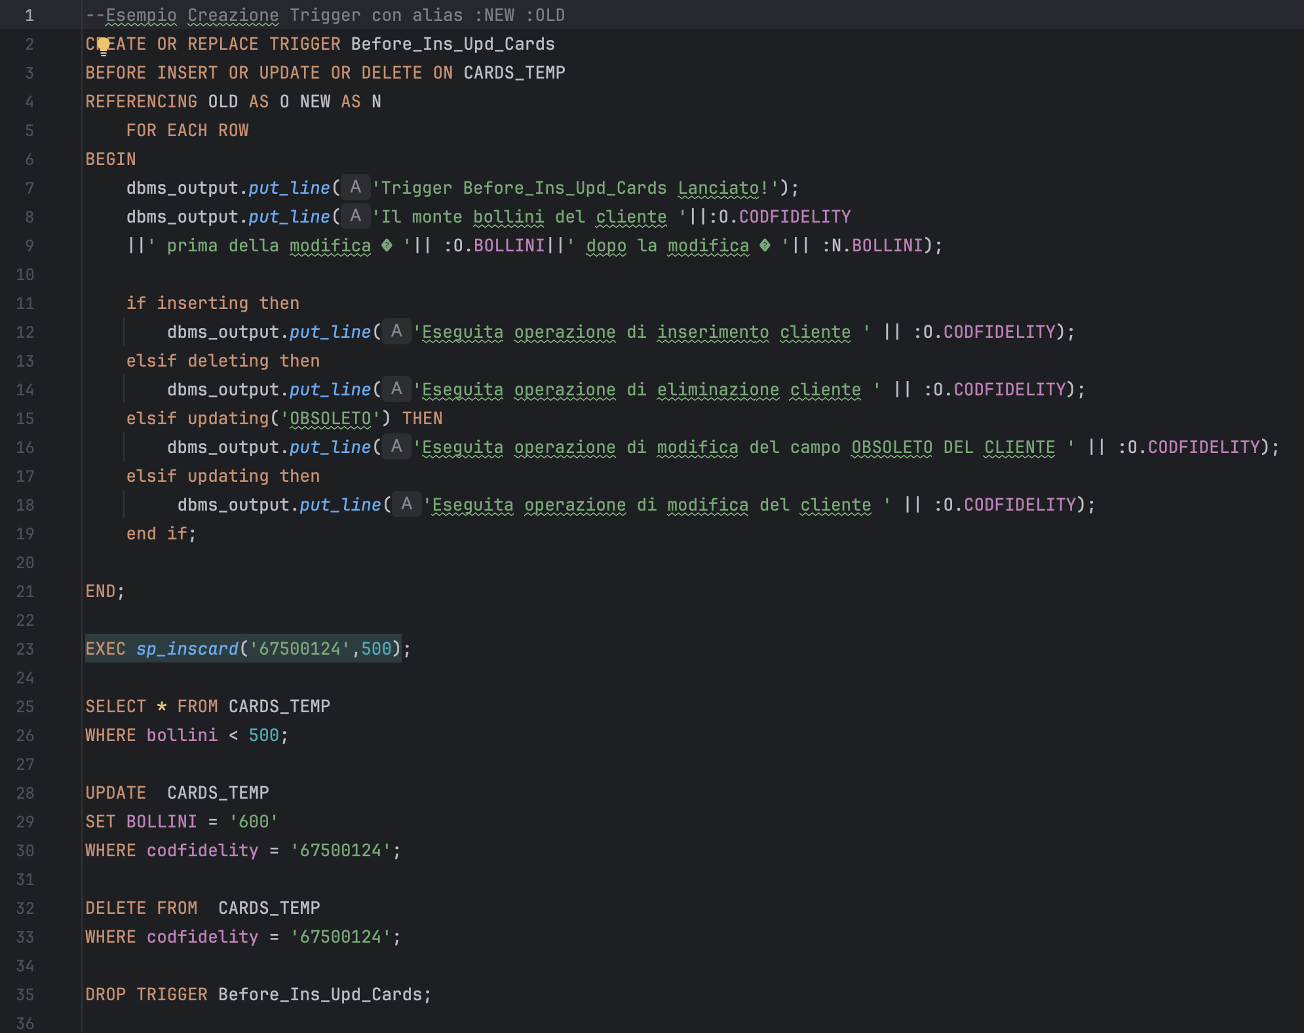
ESEMPIO
intestazione
Tipo di evento ON tabella

Slide 85
TRIGGER
I trigger possono essere utilizzati per diverse finalità, come per esempio:
Applicare regole di business: possono essere utilizzati per verificare o modificare i dati inseriti o aggiornati, assicurando che rispettino determinate regole aziendali. Ad esempio, un trigger potrebbe verificare se un nuovo dipendente ha l’età minima richiesta.
Registrazione delle attività degli utenti: i trigger possono essere utilizzati per salvare le azioni degli utenti su una tabella di log, ad esempio registrando ogni modifica fatta su una tabella.
Sincronizzazione dei dati: possono essere utilizzati per mantenere i dati in diverse tabelle sincronizzati, aggiornando automaticamente altre tabelle quando si verifica un’azione specifica su una tabella principale.

Slide 86
TRIGGER
Implementazione di azione complesse: i trigger possono eseguire operazioni più complesse, come inviare notifiche, generare rapporti o eseguire calcoli aggiuntivi.
È importante fare attenzione al design corretto dei trigger, in quanto possono influenzare le prestazioni del database. Un uso improprio dei trigger può portare a blocchi o rallentamenti nell’esecuzioni delle transaziooni.

Slide 87
Variabili new e old del trigger
Le variabili :New e :Old sno specifiche del linguaggio PL-SQL e vengono utilizzate nei trigger delle tabelle per accedere ai dati recedenti e successivi a una determinata operazione DML (Data Manipolation Lenguage) come ad esempio l’inserimento, l’aggiornamento o la cancellazione di una riga all’interno della tabella.
La variabile :Old rappresenta i dati recedenti a un’operazione DML. Viene utilizzata principalmente nei trigger di aggiornamento e di eliminazione per accedere ai dati prima che vengano modificati o eliminati. Ad esempio, se viene eseguito un trigger di aggiornamento su una tabella e viene modificato un valore di una colonna specifica, è possibile accedere al valore precedente di quella colonna utilizzando la variabile :Old.

Slide 88
TRIGGER NEW
La variabile :New, invece, rappresenta i dati successivi a un’operazione DML. Viene utilizzata principalmente nei trigger di inserimento e di aggiornamento per accedere ai nuovi dati che sono stati inseriti o modificati nella tabella. Ad esempio, se viene eseguito un trigger di inserimento su una tabella e viene inserita una riga con valori specifici, è possibile accedere a questi nuovi valori utilizzando la variabile :New.
Entrambe le variabili :Old e New sono accessibili solo all’interno di un trigger e vengono utilizzate per effettuare confronti o operazioni sui dati prima e dopo un DML. Ad esempio, è possibile utilizzare queste variabili per eseguire operazioni condizionali, controllare che le modifiche apportare ai dati o generare log delle modifiche effettuate sulla tabella.

Slide 89
TRIGGER
Fase inserimento → variabile inserting
Fase eliminazione → variabile deleting
Fase di aggiornamento di un solo campo → updating(OBSOLETO)

Slide 90
TRIGGER VIEW
Le viste nel PL-SQL sono oggetti che rappresentano una visualizzazione specifica di uno o più dati ottenuti da una o più tabella presenti in un database.
Le viste non contengono effettivamente dati fisici, ma sono definizioni di query che possono essere utilizzate per semplificare le operazioni di interrogazione o per nascondere dettagli complessi del database.
Le viste consentono agli utenti di accedere solo ai dati rilevanti per le proprie esigenze, offrendo al contempo un modo sicuro per mantenere l’integrità dei dati e controllare l’accesso ai dati sensibili.
Le viste possono essere utilizzate anche per operazioni di aggiornamento, inserimento e cancellazione, a meno che non contengano elementi come raggruppamenti, ordinamenti o operazioni complesse. In tal caso potrebbe essere necessario definire una vista aggiornabile utilizzando la clausola WITH CHECK OPTION

Slide 91
TRIGGER
SELECT * FROM user_trigger; ci permette di vedere tutti i trigger impostati.

Slide 92
PACKAGE
I package nel PL-SQL sono oggetti che vengono utilizzati per organizzare e raggruppare funzioni, procedure, costanti, variabili e tipi di dati correlati all’interno di un singolo modulo.
Un package è composto da 2 parti principali: la specifica e il corpo (BOODY)
La specifica contiene la dichiarazione degli oggetti e delle variabili pubbliche che possono essere utilizzate all’esterno del package. Questa parte definisce l’interfaccia pubblica del package e specifica quali oggetti possono essere chiamati o utilizzati esternamente. La specifica viene spesso dichiarata come una collezione di dichiarazioni di funzioni, procedure, costanti e variabili.

Slide 93
PACKAGE
Il corpo (body) del package contiene l’implementazione effettiva delle procedure e funzioni dichiarate nella specifica. Può anche contenere variabili e costanti private che non sono accessibili all’esterno del package. Il corpo viene dichiarato separatamente dalla specifica e deve essere definito successivamente alla specifica.
Un package può essere utilizzato all’interno di un programma PL-SQL semplicemente richiamando le procedure o le funzioni dichiarate nella specifica del package.
L’utilizzo dei package nel PL-SQL permette di organizzare e suddividere il codice in moduli riutilizzabili, facilitando la manutenzione e migliorando l’efficienza del programma. Inoltre, consente di nascondere l’implementazione dei dettagli interni del codice, fornendo solo un’interfaccia pubblica per l’utilizzo delle sue funzionalità.

Slide 94
PACKAGE
I package offrono diversi vantaggi:
Incapsulamento: le procedure e le funzioni possono essere nascoste all’interno del package, garantendo così l’incapsulamento e la protezione del codice.
Riutilizzo del Codice: le procedure e le funzioni nel package possono essere richiamate da più parti del codice, promuovendo il riutilizzo del codice.
Organizzazione Logica: Il package consente di organizzare logicamente il codice, migliorando la struttura e la manutenibilità dell’applicazione.
Variabili Condivise: Le variabili dichiarate nella specifica del package possono essere condivise tra le procedure e le funzioni nel corpo del package.
Velocità esecutiva: Tutti gli elementi del package vengono caricati in memoria al primo avvio rendendo l’esecuzione del codice molto più veloce.

Slide 95
OGGETTI
Il PL-SQL permette la creazione dei tipi oggetto secondo il principio della OOP
Il tipo oggetto sono normalmente costruiti dagli attributi e dai metodi.
Gli attributi rappresentano le caratteristiche dei tipi (Nominativo, Indirizzo)
I metodi rappresentano le azioni dell’oggetto e sono le funzioni e le procedure
Le combinazioni dei metodi e degli attributi garantisce l’incapsulamento della business logic de tipo oggetto.

Slide 96
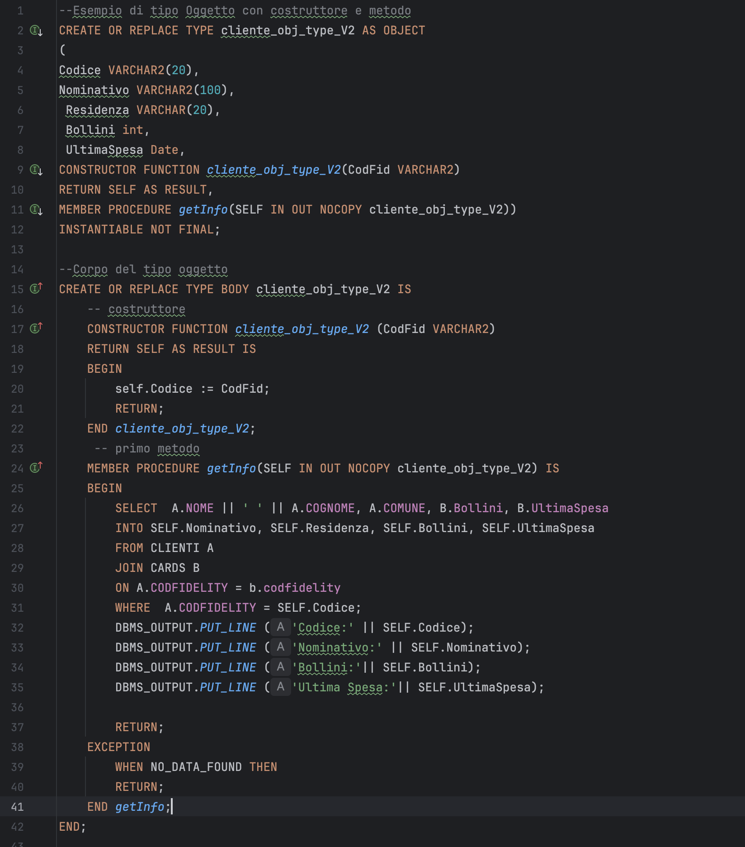
OGGETTO ESEMPIO

